Slide 1

CHƯƠNG I
Chương II. VECTƠ VÀ HỆ TRỤC TOẠ ĐỘ TRONG KHÔNG GIAN
§6. VECTƠ TRONG KHÔNG GIAN.
§7. HỆ TRỤC TOẠ ĐỘ TRONG KHÔNG GIAN.
§8. BIỂU THỨC TOẠ ĐỘ CỦA CÁC PHÉP TOÁN VECTƠ.
BÀI TẬP CUỐI CHƯƠNG II

Slide 2

6
VECTƠ TRONG KHÔNG GIAN.
❶
VECTƠ TRONG KHÔNG GIAN
❷
TỔNG VÀ HIỆU CỦA HAI VECTƠ TRONG KHÔNG GIAN
NỘI DUNG
❸
TÍCH MỘT SỐ VỚI MỘT VECTƠ TRONG KHÔNG GIAN
4
TÍCH VÔ HƯỚNG CỦA HAI VECTƠ TRONG KHÔNG GIAN
BÀI TẬP
5

Slide 3
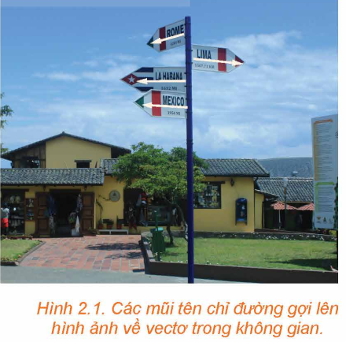
6
VECTƠ TRONG KHÔNG GIAN.
❶
VECTƠ TRONG KHÔNG GIAN
Quan sát hình 2.1
Đối với các đại lượng có hướng trong không gian, ta có thể sử dụng vectơ để biểu diễn chúng hay không?
Các phép toán vectơ trong trường hợp này giống và khác như thế nào với các phép toán vectơ trong không gian?

Slide 4
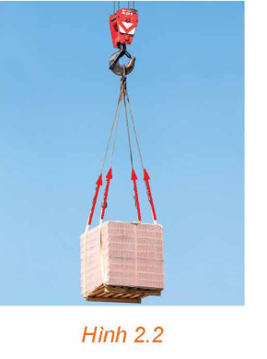
6
VECTƠ TRONG KHÔNG GIAN.
❶
VECTƠ TRONG KHÔNG GIAN
HĐ1.1
Trong hình 2.2, lực căng dây (được tạo ra bởi sức nặng của kiện hàng) được thể hiện bởi các đoạn thẳng có mũi tên màu đỏ.
a) Các đoạn thẳng này cho biết gì về hướng và độ lớn của các lực căng dây?
b) Các đoạn thẳng này có cùng nằm trong một mặt phẳng hay không?
* Vectơ trong không gian là một đoạn thẳng có hướng.
* Độ dài của vectơ trong không gian là khoảng cách giữa điểm đầu và điểm cuối của vectơ đó.

Slide 5
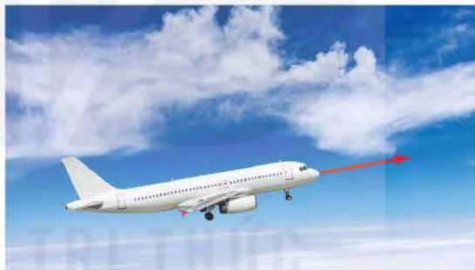
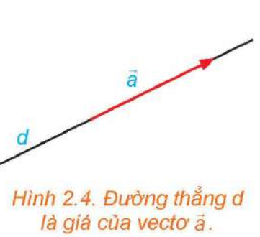
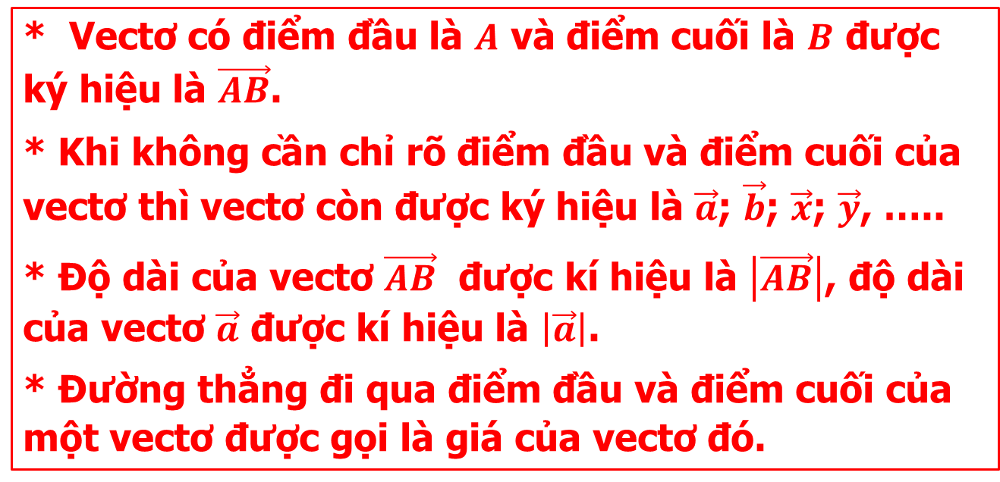
6
VECTƠ TRONG KHÔNG GIAN.
❶
VEC TƠ TRONG KHÔNG GIAN
HĐ1.2
* Vectơ có điểm đầu là $A$ và điểm cuối là $B$ được ký hiệu là $\vec{AB}$.
* Khi không cần chỉ rõ điểm đầu và điểm cuối của vectơ thì vectơ còn được ký hiệu là $\vec{a}$; $\vec{b}$; $\vec{x}$; $\vec{y}$, …..
* Độ dài của vectơ $\vec{AB}$ được kí hiệu là $\left|\vec{AB}\right|$, độ dài của vectơ $\vec{a}$ được kí hiệu là $\left|\vec{a}\right|$.
* Đường thẳng đi qua điểm đầu và điểm cuối của một vectơ được gọi là giá của vectơ đó.

Slide 6
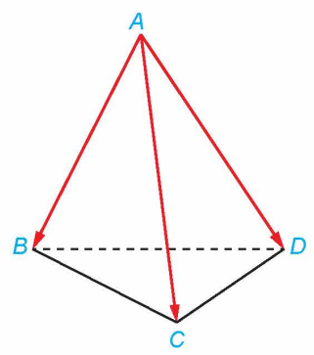
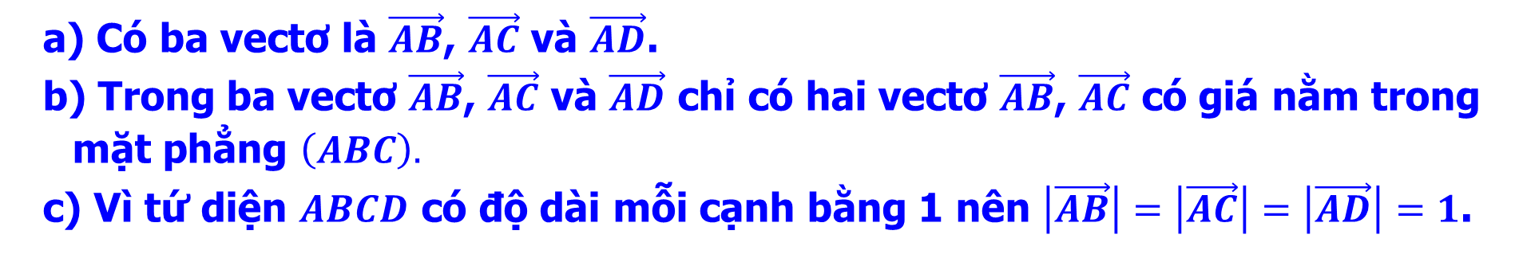
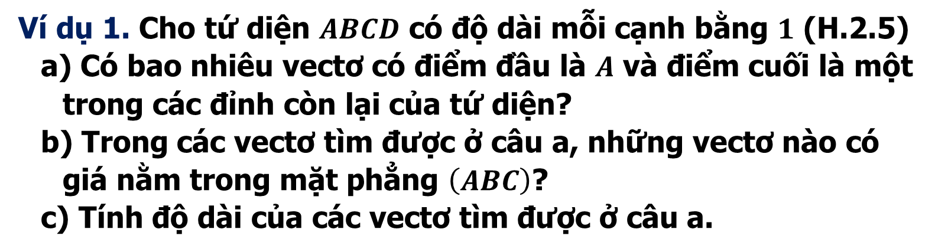
6
VECTƠ TRONG KHÔNG GIAN.
❶
VECTƠ TRONG KHÔNG GIAN
HĐ1.3
Ví dụ 1. Cho tứ diện $ABCD$ có độ dài mỗi cạnh bằng $1$ (H.2.5)
a) Có bao nhiêu vectơ có điểm đầu là $A$ và điểm cuối là một trong các đỉnh còn lại của tứ diện?
b) Trong các vectơ tìm được ở câu a, những vectơ nào có giá nằm trong mặt phẳng $\left(ABC\right)$?
c) Tính độ dài của các vectơ tìm được ở câu a.
Lời giải
a) Có ba vectơ là $\vec{AB}$, $\vec{AC}$ và $\vec{AD}$.
b) Trong ba vectơ $\vec{AB}$, $\vec{AC}$ và $\vec{AD}$ chỉ có hai vectơ $\vec{AB}$, $\vec{AC}$ có giá nằm trong mặt phẳng $\left(ABC\right).$
c) Vì tứ diện $ABCD$ có độ dài mỗi cạnh bằng 1 nên $\left|\vec{AB}\right|=\left|\vec{AC}\right|=\left|\vec{AD}\right|=1$.

Slide 7
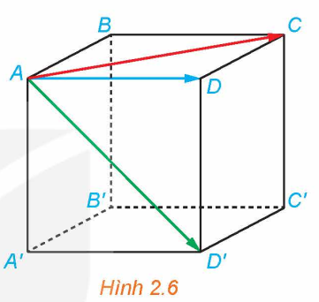
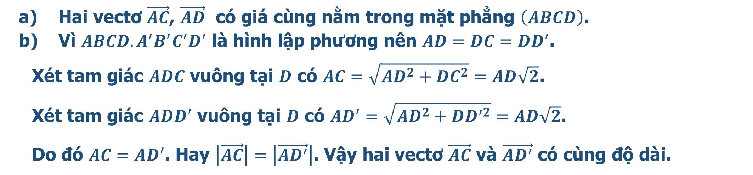
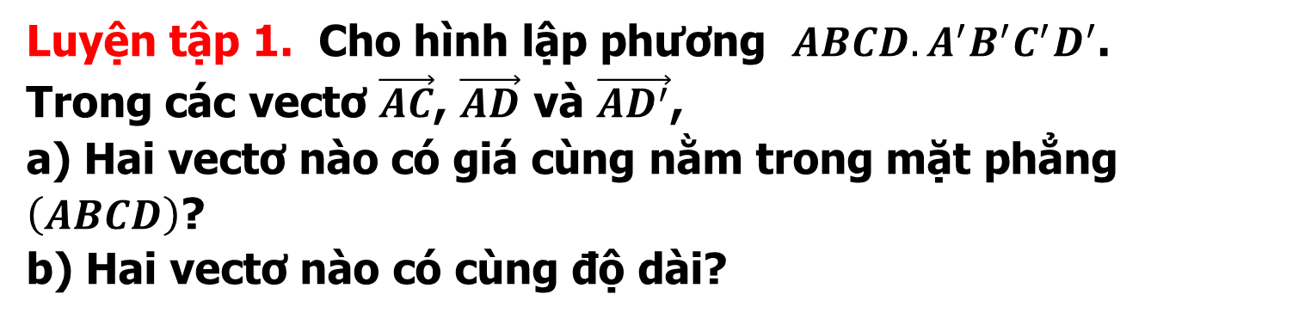
6
VECTƠ TRONG KHÔNG GIAN.
❶
VECTƠ TRONG KHÔNG GIAN
HĐ1.4
Luyện tập 1. Cho hình lập phương $ABCD.A^{′}B^{′}C^{′}D^{′}$.
Trong các vectơ $\vec{AC}$, $\vec{AD}$ và $\vec{AD^{′}}$,
a) Hai vectơ nào có giá cùng nằm trong mặt phẳng $\left(ABCD\right)$?
b) Hai vectơ nào có cùng độ dài?
Lời giải
a) Hai vectơ $\vec{AC}$, $\vec{AD}$ có giá cùng nằm trong mặt phẳng $\left(ABCD\right)$.
b) Vì $ABCD.A^{′}B^{′}C^{′}D^{′}$ là hình lập phương nên $AD=DC=DD^{′}$.
Xét tam giác $ADC$ vuông tại $D$ có $AC=\sqrt{AD^{2}+DC^{2}}=AD\sqrt{2}$.
Xét tam giác $ADD^{′}$ vuông tại $D$ có $AD^{′}=\sqrt{AD^{2}+DD^{′2}}=AD\sqrt{2}$.
Do đó $AC=AD^{′}$. Hay $\left|\vec{AC}\right|=\left|\vec{AD^{′}}\right|$. Vậy hai vectơ $\vec{AC}$ và $\vec{AD^{′}}$ có cùng độ dài.

Slide 8
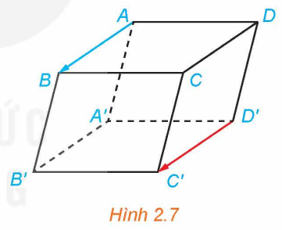
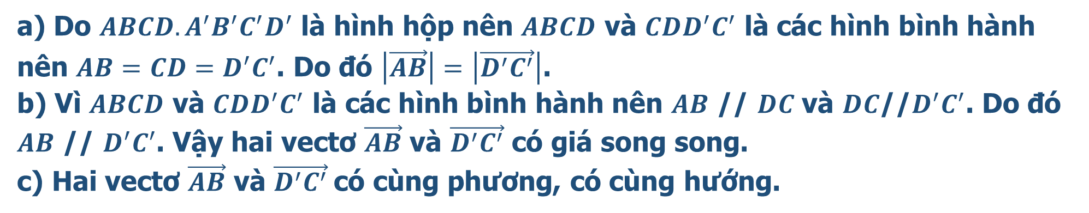
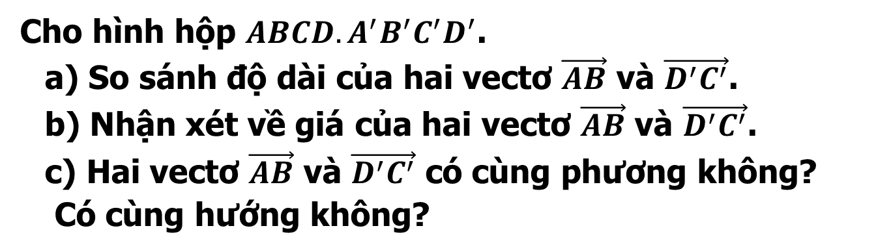
6
VECTƠ TRONG KHÔNG GIAN.
❶
VECTƠ TRONG KHÔNG GIAN
HĐ2.1
Cho hình hộp $ABCD.A^{′}B^{′}C^{′}D^{′}$.
a) So sánh độ dài của hai vectơ $\vec{AB}$ và $\vec{D^{′}C^{′}}$.
b) Nhận xét về giá của hai vectơ $\vec{AB}$ và $\vec{D^{′}C^{′}}$.
c) Hai vectơ $\vec{AB}$ và $\vec{D^{′}C^{′}}$ có cùng phương không?
Có cùng hướng không?
Lời giải
a) Do $ABCD.A^{′}B^{′}C^{′}D^{′}$ là hình hộp nên $ABCD$ và $CDD^{′}C^{′}$ là các hình bình hành nên $AB=CD=D^{′}C^{′}$. Do đó $\left|\vec{AB}\right|=\left|\vec{D^{′}C^{′}}\right|$.
b) Vì $ABCD$ và $CDD^{′}C^{′}$ là các hình bình hành nên $AB\text{ // }DC$ và $DC\text{//}D^{′}C^{′}$. Do đó $AB\text{ // }D^{′}C^{′}$. Vậy hai vectơ $\vec{AB}$ và $\vec{D^{′}C^{′}}$ có giá song song.
c) Hai vectơ $\vec{AB}$ và $\vec{D^{′}C^{′}}$có cùng phương, có cùng hướng.

Slide 9
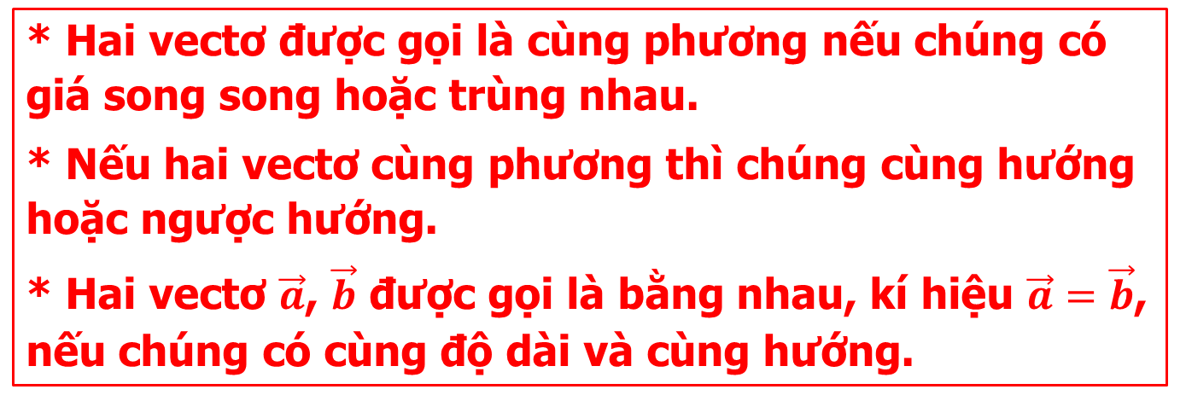
6
VECTƠ TRONG KHÔNG GIAN.
❶
VECTƠ TRONG KHÔNG GIAN
* Hai vectơ được gọi là cùng phương nếu chúng có giá song song hoặc trùng nhau.
* Nếu hai vectơ cùng phương thì chúng cùng hướng hoặc ngược hướng.
* Hai vectơ $\vec{a}$, $\vec{b}$ được gọi là bằng nhau, kí hiệu $\vec{a}=\vec{b}$, nếu chúng có cùng độ dài và cùng hướng.

Slide 10
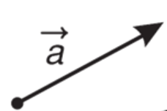
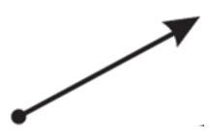
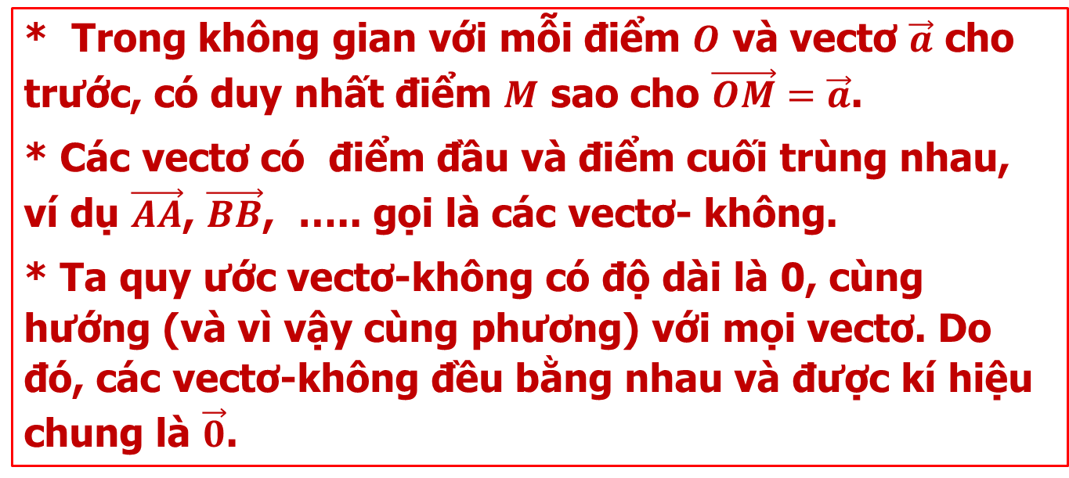
6
VECTƠ TRONG KHÔNG GIAN.
❶
VECTƠ TRONG KHÔNG GIAN
Lưu ý
* Trong không gian với mỗi điểm $O$ và vectơ $\vec{a}$ cho trước, có duy nhất điểm $M$ sao cho $\vec{OM}=\vec{a}$.
* Các vectơ có điểm đầu và điểm cuối trùng nhau, ví dụ $\vec{AA}$, $\vec{BB}$, ….. gọi là các vectơ- không.
* Ta quy ước vectơ-không có độ dài là 0, cùng hướng (và vì vậy cùng phương) với mọi vectơ. Do đó, các vectơ-không đều bằng nhau và được kí hiệu chung là $\vec{0}$.
M
O

Slide 11
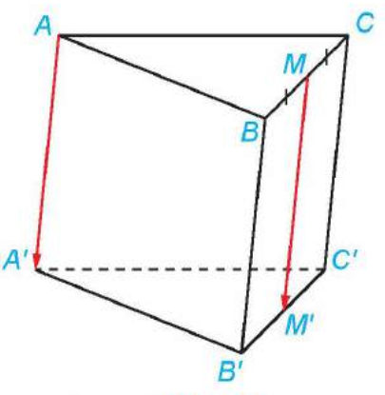
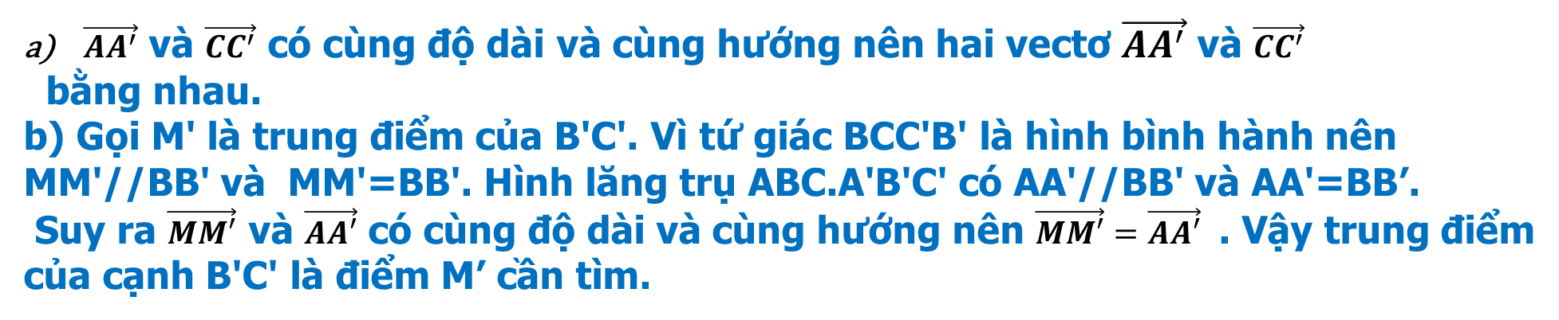
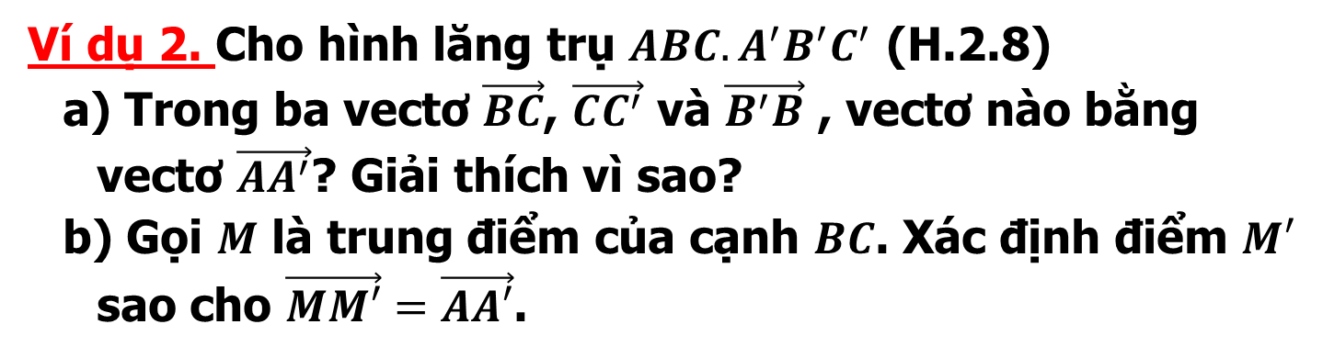
6
VECTƠ TRONG KHÔNG GIAN.
❶
VECTƠ TRONG KHÔNG GIAN
HĐ2.3
Ví dụ 2. Cho hình lăng trụ $ABC.A^{′}B^{′}C^{′}$ (H.2.8)
a) Trong ba vectơ $\vec{BC}$, $\vec{CC^{′}}$ và $\vec{B^{′}B}$ , vectơ nào bằng vectơ $\vec{AA^{′}}$? Giải thích vì sao?
b) Gọi $M$ là trung điểm của cạnh $BC$. Xác định điểm $M′$ sao cho $\vec{MM′}=\vec{AA′}$.
Lời giải
$\vec{AA^{′}}$ và $\vec{CC^{′}}$ có cùng độ dài và cùng hướng nên hai vectơ $\vec{AA^{′}}$ và $\vec{CC^{′}}$
bằng nhau.
b) Gọi M' là trung điểm của B'C'. Vì tứ giác BCC'B' là hình bình hành nên MM'//BB' và MM'=BB'. Hình lăng trụ ABC.A'B'C' có AA'//BB' và AA'=BB’.
Suy ra $\vec{MM′}$ và $\vec{AA′}$ có cùng độ dài và cùng hướng nên $\vec{MM′}=\vec{AA′}$ . Vậy trung điểm của cạnh B'C' là điểm M’ cần tìm.

Slide 12
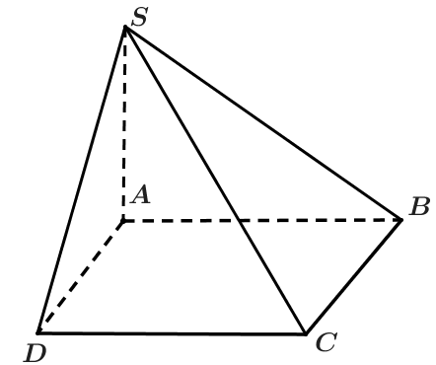
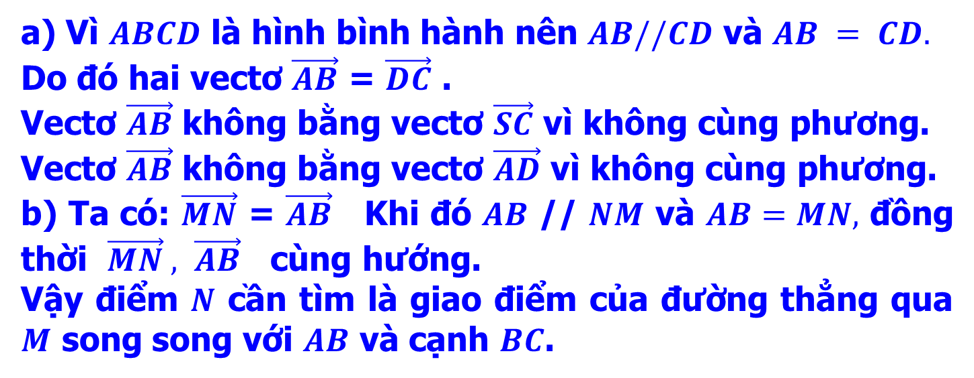
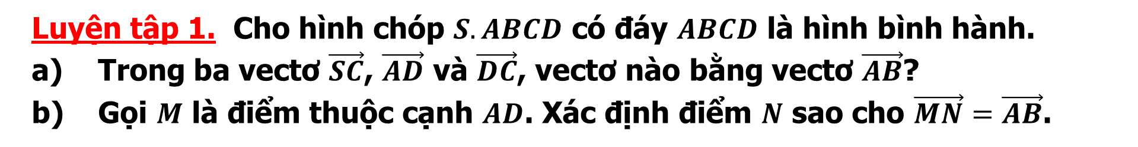
6
VECTƠ TRONG KHÔNG GIAN.
❶
VECTƠ TRONG KHÔNG GIAN
HĐ2.4
Luyện tập 1. Cho hình chóp $S.ABCD$ có đáy $ABCD$ là hình bình hành.
a) Trong ba vectơ $\vec{SC}$, $\vec{AD}$ và $\vec{DC}$, vectơ nào bằng vectơ $\vec{AB}$?
b) Gọi $M$ là điểm thuộc cạnh $AD$. Xác định điểm $N$ sao cho $\vec{MN}=\vec{AB}$.
Lời giải
a) Vì $ABCD$ là hình bình hành nên $AB//CD$ và $AB = CD.$
Do đó hai vectơ $\vec{AB}$ = $\vec{DC}$ .
Vectơ $\vec{AB}$ không bằng vectơ $\vec{SC}$ vì không cùng phương.
Vectơ $\vec{AB}$ không bằng vectơ $\vec{AD}$ vì không cùng phương.
b) Ta có: $\vec{MN}$ = $\vec{AB}$ Khi đó $AB$ // $NM$ và $AB=MN,$ đồng thời $\vec{MN} , \vec{AB}$ cùng hướng.
Vậy điểm $N$ cần tìm là giao điểm của đường thẳng qua $M$ song song với $AB$ và cạnh $BC$.
M
N

Slide 13
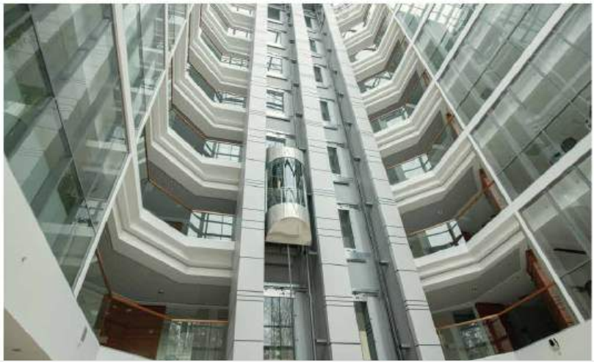
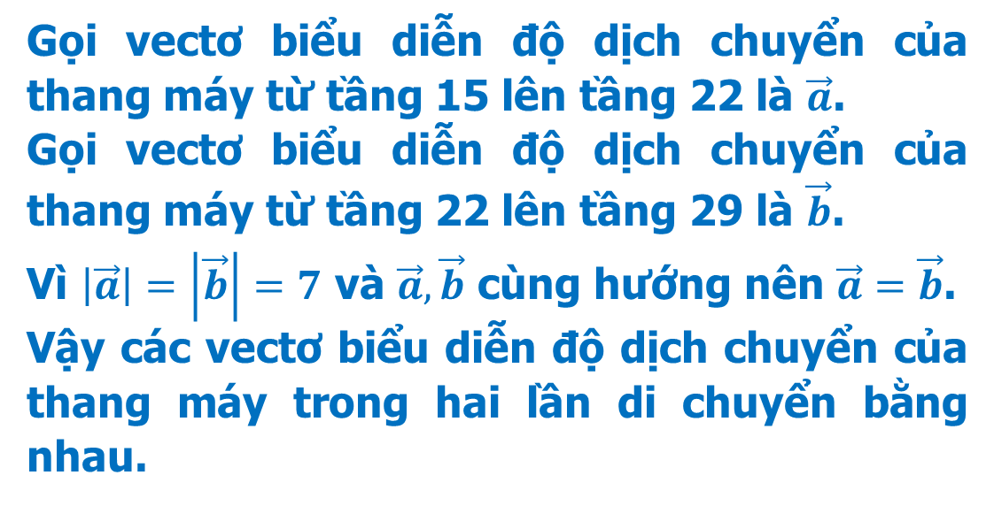
a) Hai đường thẳng AA' và BC chéo nhau nên hai vectơ là AA' và BC không cùng phương. Do đó hai vectơ là AA' và BC không bằng nhau.
Tứ giác ACC'A' là hình bình hành nên AA'//CC' và AA'=CC'. Hai vectơ AA'và CC' có cùng độ dài và cùng hướng nên hai vectơ đó bằng nhau.
Tương tự hai vectơ
6
VECTƠ TRONG KHÔNG GIAN.
❶
VECTƠ TRONG KHÔNG GIAN
HĐ2.4
Vận dụng 1. Một tòa nhà có chiều cao của các tầng là như nhau. Một chiếc thang máy di chuyển từ tầng 15 lên tầng 22 của tòa nhà, sau đó di chuyển từ tầng 22 lên tầng 29. Các vectơ biểu diễn độ dịch chuyển của thang máy trong hai lần di chuyển đó có bằng nhau không? Giải thích vì sao.
Lời giải
Gọi vectơ biểu diễn độ dịch chuyển của thang máy từ tầng 15 lên tầng 22 là $\vec{a}$.
Gọi vectơ biểu diễn độ dịch chuyển của thang máy từ tầng 22 lên tầng 29 là $\vec{b}$.
Vì $\left|\vec{a}\right|=\left|\vec{b}\right|=7$ và $\vec{a},\vec{b}$ cùng hướng nên $\vec{a}=\vec{b}$.
Vậy các vectơ biểu diễn độ dịch chuyển của thang máy trong hai lần di chuyển bằng nhau.

Slide 14
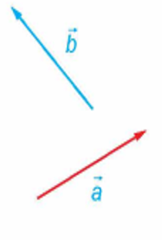
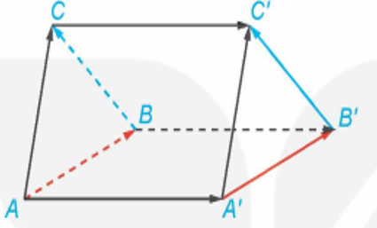
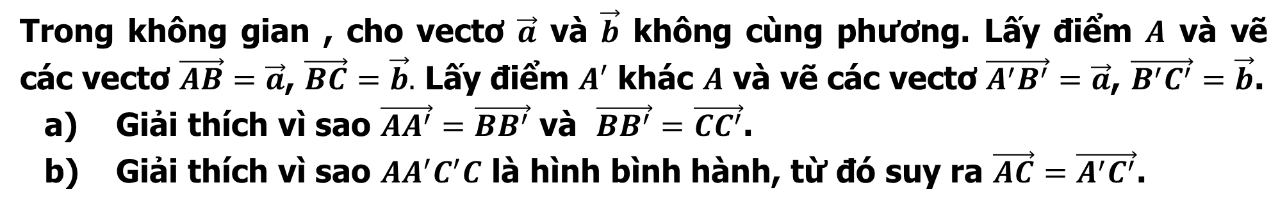
6
VECTƠ TRONG KHÔNG GIAN.
❷
TỔNG VÀ HIỆU CỦA HAI VECTƠ TRONG KHÔNG GIAN
HĐ3.1
Trong không gian , cho vectơ $\vec{a}$ và $\vec{b}$ không cùng phương. Lấy điểm $A$ và vẽ các vectơ $\vec{AB}=\vec{a}$, $\vec{BC}=\vec{b}.$ Lấy điểm $A′$ khác $A$ và vẽ các vectơ $\vec{A^{′}B^{′}}=\vec{a}$, $\vec{B^{′}C^{′}}=\vec{b}$.
a) Giải thích vì sao $\vec{AA^{′}}=\vec{BB^{′}}$ và $\vec{BB^{′}}=\vec{CC^{′}}$.
b) Giải thích vì sao $AA^{′}C^{′}C$ là hình bình hành, từ đó suy ra $\vec{AC}=\vec{A^{′}C^{′}}$.

Slide 15
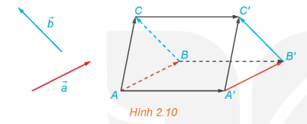
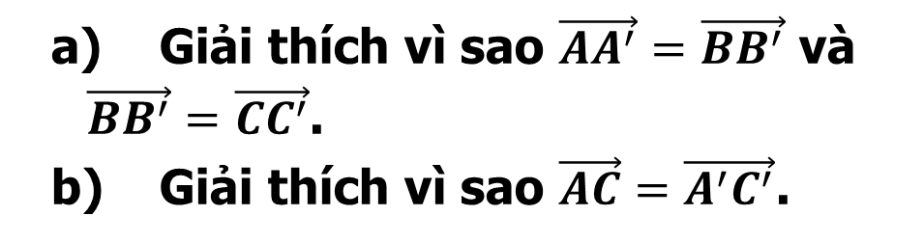
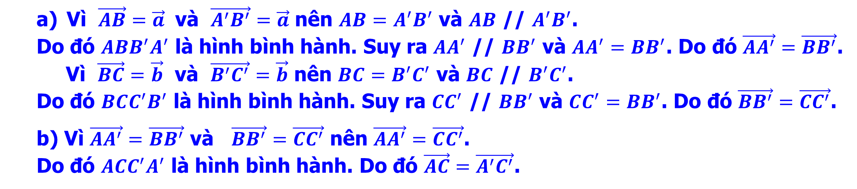
6
VECTƠ TRONG KHÔNG GIAN.
❷
TỔNG VÀ HIỆU CỦA HAI VECTƠ TRONG KHÔNG GIAN
HĐ3.1
a) Giải thích vì sao $\vec{AA^{′}}=\vec{BB^{′}}$ và $\vec{BB^{′}}=\vec{CC^{′}}$.
b) Giải thích vì sao $\vec{AC}=\vec{A^{′}C^{′}}$.
Lời giải
Vì $\vec{AB}=\vec{a}$ và $\vec{A^{′}B^{′}}=\vec{a}$ nên $AB=A^{′}B^{′}$ và $AB\text{ // }A^{′}B^{′}$.
Do đó $ABB^{′}A^{′}$ là hình bình hành. Suy ra $AA^{′}\text{ // }BB^{′}$ và $AA^{′}=BB^{′}$. Do đó $\vec{AA^{′}}=\vec{BB^{′}}$.
Vì $\vec{BC}=\vec{b}$ và $\vec{B^{′}C^{′}}=\vec{b}$ nên $BC=B^{′}C^{′}$ và $BC\text{ // }B^{′}C^{′}$.
Do đó $BCC^{′}B^{′}$ là hình bình hành. Suy ra $CC^{′}\text{ // }BB^{′}$ và $CC^{′}=BB^{′}$. Do đó $\vec{BB^{′}}=\vec{CC^{′}}$.
b) Vì $\vec{AA^{′}}=\vec{BB^{′}}$ và $\vec{BB^{′}}=\vec{CC^{′}}$ nên $\vec{AA^{′}}=\vec{CC^{′}}$.
Do đó $ACC^{′}A^{′}$ là hình bình hành. Do đó $\vec{AC}=\vec{A^{′}C^{′}}$.

Slide 16
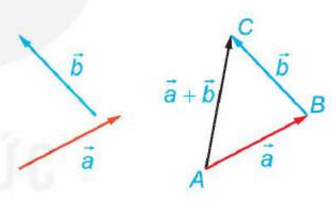
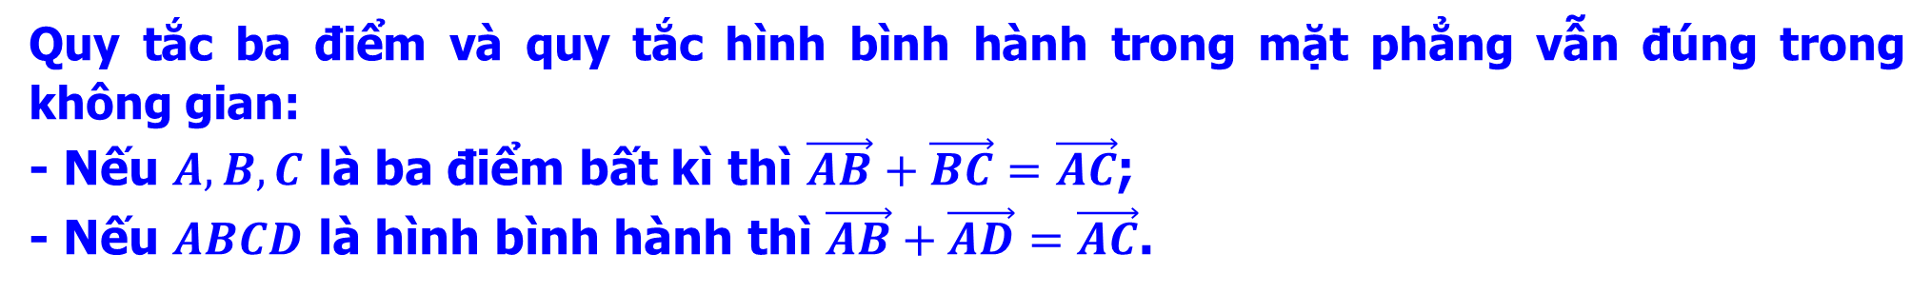
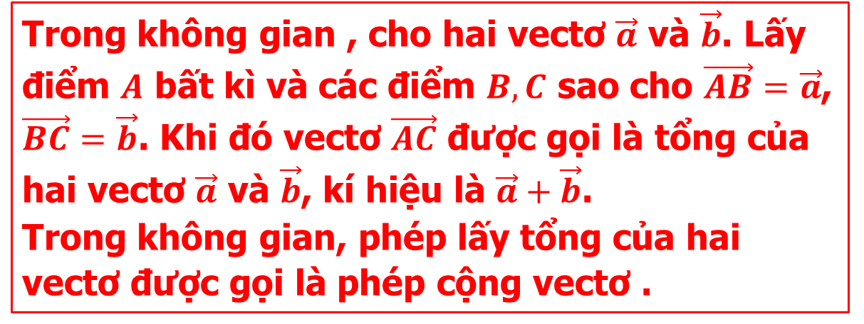
6
VECTƠ TRONG KHÔNG GIAN.
❷
TỔNG VÀ HIỆU CỦA HAI VECTƠ TRONG KHÔNG GIAN
a) Tổng của hai vectơ trong không gian
Trong không gian , cho hai vectơ $\vec{a}$ và $\vec{b}$. Lấy điểm $A$ bất kì và các điểm $B,C$ sao cho $\vec{AB}=\vec{a}$, $\vec{BC}=\vec{b}$. Khi đó vectơ $\vec{AC}$ được gọi là tổng của hai vectơ $\vec{a}$ và $\vec{b}$, kí hiệu là $\vec{a}+\vec{b}$.
Trong không gian, phép lấy tổng của hai vectơ được gọi là phép cộng vectơ .
Lưu ý:
Quy tắc ba điểm và quy tắc hình bình hành trong mặt phẳng vẫn đúng trong không gian:
- Nếu $A,B,C$ là ba điểm bất kì thì $\vec{AB}+\vec{BC}=\vec{AC}$;
- Nếu $ABCD$ là hình bình hành thì $\vec{AB}+\vec{AD}=\vec{AC}$.

Slide 17
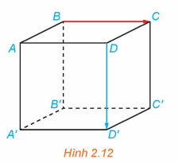
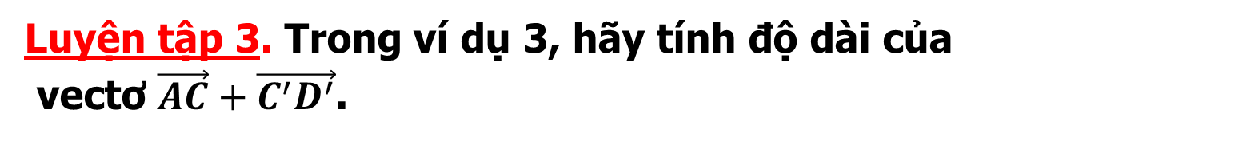
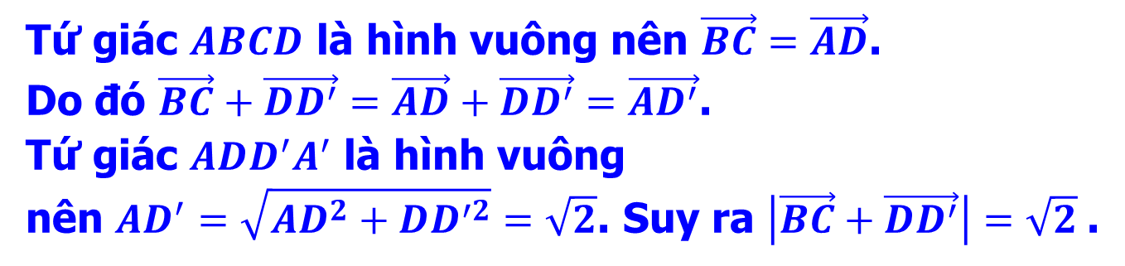
6
VECTƠ TRONG KHÔNG GIAN.
❷
TỔNG VÀ HIỆU CỦA HAI VECTƠ TRONG KHÔNG GIAN
HĐ3.2
Ví dụ 3. Cho hình lập phương $ABCD.A^{′}B^{′}C^{′}D^{′}$ có độ dài mỗi cạnh bằng 1 (H.2.12). Tính độ dài của vectơ $\vec{BC}+\vec{DD^{′}}$.
Lời giải
Tứ giác $ABCD$ là hình vuông nên $\vec{BC}=\vec{AD}$.
Do đó $\vec{BC}+\vec{DD^{′}}=\vec{AD}+\vec{DD^{′}}=\vec{AD^{′}}$.
Tứ giác $ADD^{′}A^{′}$ là hình vuông
nên $AD^{′}=\sqrt{AD^{2}+DD^{′2}}=\sqrt{2}$. Suy ra $\left|\vec{BC}+\vec{DD^{′}}\right|=\sqrt{2}$.
Luyện tập 3. Trong ví dụ 3, hãy tính độ dài của
vectơ $\vec{AC}+\vec{C^{′}D^{′}}$.
Lời giải
Tứ giác $DCC^{′}D^{′}$ là hình vuông nên $\vec{CD}=\vec{C^{′}D^{′}}$.
Do đó $\vec{AC}+\vec{C^{′}D^{′}}=\vec{AC}+\vec{CD}=\vec{AD}$. Suy ra $\left|\vec{AC}+\vec{C^{′}D^{′}}\right|=\left|\vec{AD}\right|=1$.

Slide 18
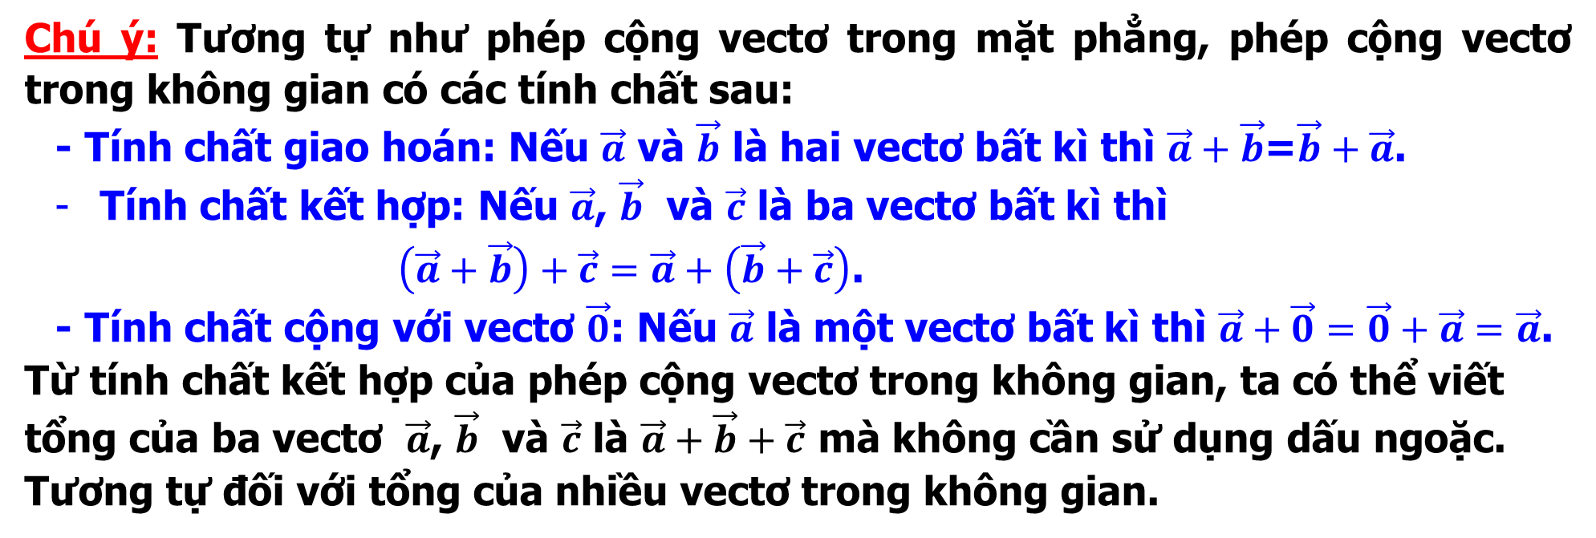
6
VECTƠ TRONG KHÔNG GIAN.
❷
TỔNG VÀ HIỆU CỦA HAI VECTƠ TRONG KHÔNG GIAN
Chú ý: Tương tự như phép cộng vectơ trong mặt phẳng, phép cộng vectơ trong không gian có các tính chất sau:
- Tính chất giao hoán: Nếu $\vec{a}$ và $\vec{b}$ là hai vectơ bất kì thì $\vec{a}+\vec{b}$=$\vec{b}+\vec{a}$.
Tính chất kết hợp: Nếu $\vec{a}$, $\vec{b}$ và $\vec{c}$ là ba vectơ bất kì thì
$\left(\vec{a}+\vec{b}\right)+\vec{c}=\vec{a}+\left(\vec{b}+\vec{c}\right)$.
- Tính chất cộng với vectơ $\vec{0}$: Nếu $\vec{a}$ là một vectơ bất kì thì $\vec{a}+\vec{0}=\vec{0}+\vec{a}=\vec{a}$.
Từ tính chất kết hợp của phép cộng vectơ trong không gian, ta có thể viết tổng của ba vectơ $\vec{a}$, $\vec{b}$ và $\vec{c}$ là $\vec{a}+\vec{b}+\vec{c}$ mà không cần sử dụng dấu ngoặc. Tương tự đối với tổng của nhiều vectơ trong không gian.

Slide 19
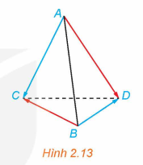
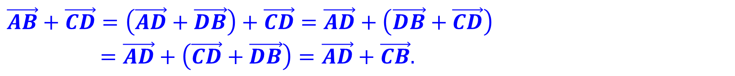
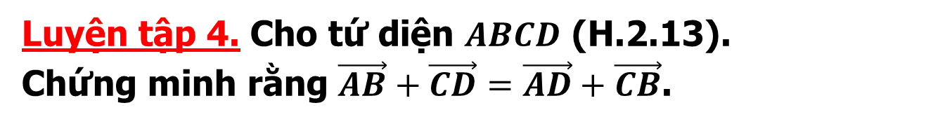
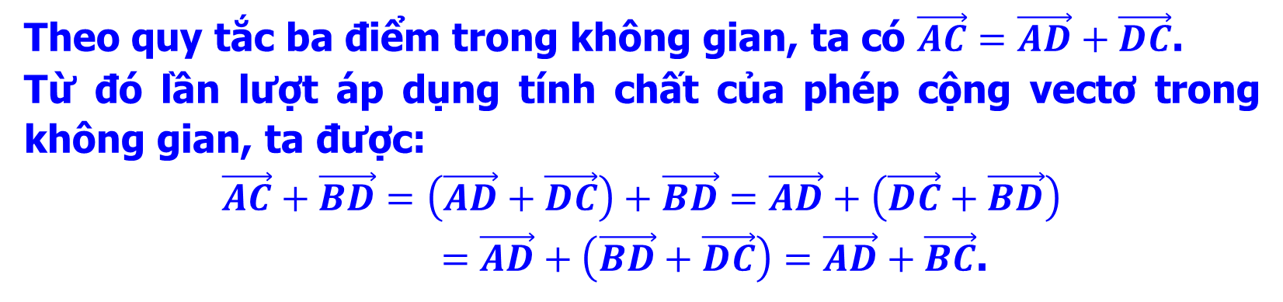
6
VECTƠ TRONG KHÔNG GIAN.
❷
TỔNG VÀ HIỆU CỦA HAI VECTƠ TRONG KHÔNG GIAN
Ví dụ 4. Cho tứ diện $ABCD$ (H.2.13). Chứng minh $\vec{AC}+\vec{BD}=\vec{AD}+\vec{BC}$.
Lời giải
Theo quy tắc ba điểm trong không gian, ta có $\vec{AC}=\vec{AD}+\vec{DC}$.
Từ đó lần lượt áp dụng tính chất của phép cộng vectơ trong không gian, ta được:
$$\vec{AC}+\vec{BD}=\left(\vec{AD}+\vec{DC}\right)+\vec{BD}=\vec{AD}+\left(\vec{DC}+\vec{BD}\right)$$
$=\vec{AD}+\left(\vec{BD}+\vec{DC}\right)=\vec{AD}+\vec{BC}$.
Luyện tập 4. Cho tứ diện $ABCD$ (H.2.13).
Chứng minh rằng $\vec{AB}+\vec{CD}=\vec{AD}+\vec{CB}$.
Lời giải
$$\vec{AB}+\vec{CD}=\left(\vec{AD}+\vec{DB}\right)+\vec{CD}=\vec{AD}+\left(\vec{DB}+\vec{CD}\right)$$
$=\vec{AD}+\left(\vec{CD}+\vec{DB}\right)=\vec{AD}+\vec{CB}.$

Slide 20
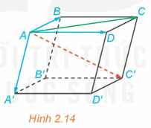
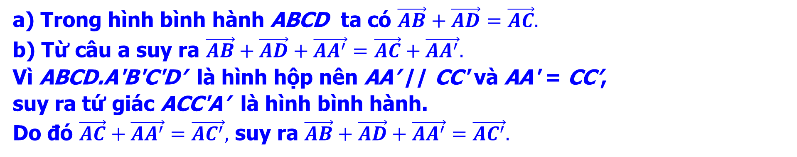
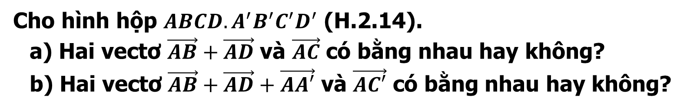
6
VECTƠ TRONG KHÔNG GIAN.
❷
TỔNG VÀ HIỆU CỦA HAI VECTƠ TRONG KHÔNG GIAN
HĐ4.1
Cho hình hộp $ABCD.A^{′}B^{′}C^{′}D^{′}$ (H.2.14).
a) Hai vectơ $\vec{AB}+\vec{AD}$ và $\vec{AC}$ có bằng nhau hay không?
b) Hai vectơ $\vec{AB}+\vec{AD}+\vec{AA′}$ và $\vec{AC′}$ có bằng nhau hay không?
Lời giải
a) Trong hình bình hành ABCD ta có $\vec{AB}+\vec{AD}=\vec{AC}.$
b) Từ câu a suy ra $\vec{AB}+\vec{AD}+\vec{AA^{′}}=\vec{AC}+\vec{AA^{′}}.$
Vì ABCD.A'B'C'D’ là hình hộp nên AA’ // CC' và AA' = CC’,
suy ra tứ giác ACC'A’ là hình bình hành.
Do đó $\vec{AC}+\vec{AA^{′}}=\vec{AC^{′}},$ suy ra $\vec{AB}+\vec{AD}+\vec{AA^{′}}=\vec{AC^{′}}.$
Cho hình hộp $ABCD.A^{′}B^{′}C^{′}D^{′}$. Khi đó: $\vec{AB}+\vec{AD}+\vec{AA^{′}}=\vec{AC^{′}}.$

Slide 21

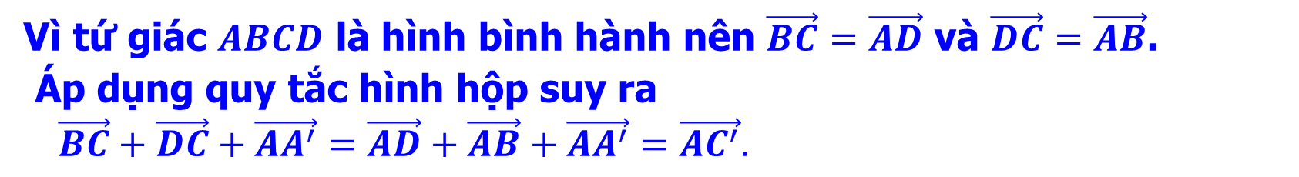
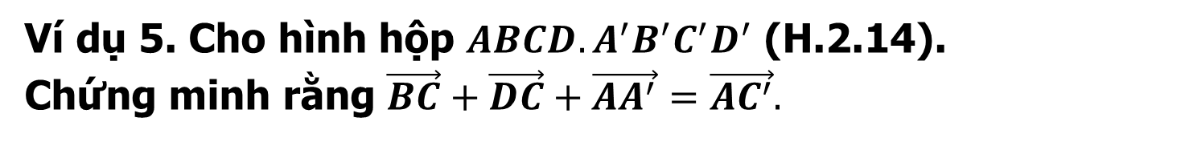
6
VECTƠ TRONG KHÔNG GIAN.
❷
TỔNG VÀ HIỆU CỦA HAI VECTƠ TRONG KHÔNG GIAN
HĐ4.1
Ví dụ 5. Cho hình hộp $ABCD.A^{′}B^{′}C^{′}D^{′}$ (H.2.14).
Chứng minh rằng $\vec{BC}+\vec{DC}+\vec{AA^{′}}=\vec{AC^{′}}.$
Lời giải
Vì tứ giác $ABCD$ là hình bình hành nên $\vec{BC}=\vec{AD}$ và $\vec{DC}=\vec{AB}$.
Áp dụng quy tắc hình hộp suy ra
$\vec{BC}+\vec{DC}+\vec{AA^{′}}=\vec{AD}+\vec{AB}+\vec{AA^{′}}=\vec{AC^{′}}.$
Luyện tập 5. Cho hình hộp chữ nhật $ABCD.A^{′}B^{′}C^{′}D^{′}$.
Chứng minh rằng $\vec{BB^{′}}+\vec{CD}+\vec{AD}=\vec{BD^{′}}.$
Lời giải
Vì tứ giác $ABCD$ là hình bình hành nên $\vec{CD}=\vec{BA}$ và $\vec{AD}=\vec{BC}$.
Áp dụng quy tắc hình hộp suy ra: $\vec{BB^{′}}+\vec{CD}+\vec{AD}=\vec{BB^{′}}+\vec{BA}+\vec{BC}=\vec{BD^{′}}.$

Slide 22
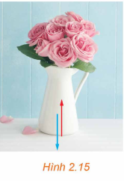
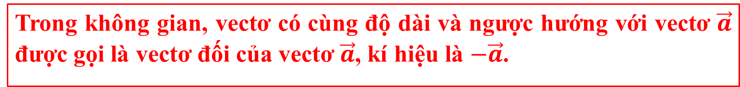
6
VECTƠ TRONG KHÔNG GIAN.
❷
TỔNG VÀ HIỆU CỦA HAI VECTƠ TRONG KHÔNG GIAN
b) Hiệu của hai vectơ trong không gian
Hình 2.15 mô tả một lọ hoa được đặt trên bàn, trọng lượng của lọ hoa tạo nên một lực tác dụng lên mặt bàn và một phản lực từ mặt bàn lên lọ hoa. Có nhận xét gì về độ dài và hướng của các vectơ biểu diễn hai lực đó?
Theo Định luật III New tơn, lực tác dụng và phản lực là hai lực cùng phương, ngược hướng và có độ dài bằng nhau.
Trong không gian, vectơ có cùng độ dài và ngược hướng với vectơ $\vec{a}$ được gọi là vectơ đối của vectơ $\vec{a}$, kí hiệu là $−\vec{a}$.

Slide 23


6
VECTƠ TRONG KHÔNG GIAN.
❷
TỔNG VÀ HIỆU CỦA HAI VECTƠ TRONG KHÔNG GIAN
b) Hiệu của hai vectơ trong không gian
Trong không gian, vectơ có cùng độ dài và ngược hướng với vectơ $\vec{a}$ được gọi là vectơ đối của vectơ $\vec{a}$, kí hiệu là $−\vec{a}$.
Chú ý: - Hai vec tơ đối nhau nếu và chỉ nếu tổng của chúng bằng $\vec{0}$.
- Vectơ $\vec{BA}$ là một vectơ đối của vectơ $\vec{AB}$.
- Vectơ $\vec{0}$ được coi là vectơ đối của chính nó.
Vectơ $\vec{a}+\left(−\vec{b}\right)$ được gọi là hiệu của hai vectơ $\vec{a}$ và $\vec{b}$ kí hiệu là $\vec{a}−\vec{b}$.
Trong không gian, phép lấy hiệu của hai vectơ được gọi là phép trừ vectơ.

Slide 24



6
VECTƠ TRONG KHÔNG GIAN.
❷
TỔNG VÀ HIỆU CỦA HAI VECTƠ TRONG KHÔNG GIAN
b) Hiệu của hai vectơ trong không gian
Ví dụ 6. Cho hình chóp $S.ABCD$ có đáy $ABCD$ là hình bình hành. Gọi $M,N$ lần lượt là trung điểm của $AB,CD$ (H.2.16). Chứng minh rằng:
a) $\vec{AM}$ và $\vec{CN}$ là hai vectơ đối nhau.
b) $\vec{SC}−\vec{AM}−\vec{AN}=\vec{SA}$.
Lời giải
a) Tứ giác $ABCD$ là hình bình hành nên $AB=CD$ và $AB\text{ // }CD$,
suy ra $AM=CN$ và $AM\text{ // }CN.$ Hai vectơ $\vec{AM}$ và $\vec{CN}$ có cùng độ
dài và ngược hướng nên chúng là hai vectơ đối nhau.
b) Từ câu a, ta có $\vec{CN}=−\vec{AM}$.
Suy ra $\vec{SC}−\vec{AM}−\vec{AN}=\vec{SC}+\vec{CN}−\vec{AN}=\vec{SN}−\vec{AN}=\vec{SN}+\vec{NA}=\vec{SA}$.

Slide 25



6
VECTƠ TRONG KHÔNG GIAN.
❷
TỔNG VÀ HIỆU CỦA HAI VECTƠ TRONG KHÔNG GIAN
b) Hiệu của hai vectơ trong không gian
Ví dụ 6. Cho hình chóp $S.ABCD$ có đáy $ABCD$ là hình bình hành.
Luyện tập 6. Trong ví dụ 6, hãy chứng minh rằng
a) $\vec{BN}$ và $\vec{DM}$ là hai vectơ đối nhau.
b) $\vec{SD}−\vec{BN}−\vec{CM}=\vec{SC}$.
Lời giải
a) Hai vectơ $\vec{BN}$ và $\vec{DM}$ cùng phương, ngược hướng và có cùng độ dài nên là hai vectơ đối nhau.
b) $\vec{SD}−\vec{BN}−\vec{CM}=\vec{SD}+\vec{DM}−\vec{CM}$
$=\vec{SM}−\vec{CM}=\vec{SC}.$

Slide 26



6
VECTƠ TRONG KHÔNG GIAN.
3
TÍCH MỘT SỐ VỚI MỘT VECTƠ TRONG KHÔNG GIAN
Cho hình lăng trụ tam giác $ABC.A^{′}B^{′}C^{′}$. Gọi $M,N$ lần lượt là trung điểm của $AB,AC$.
a) Hai vectơ $\vec{MN}$ và $\vec{B^{′}C^{′}}$ có cùng phương không? Có cùng hướng không?
b) Giải thích vì sao $|\vec{MN}|=\frac{1}{2}\left|\vec{B^{′}C^{′}}\right|$.
Lời giải
Vì MN là đường trung bình của tam giác ABC nên $MN\text{//}BC$.
Mà tứ giác $BCC^{′}B^{′}$ là hình bình hành nên $BC\text{//}B′C′$ do đó $MN\text{//}B′C′$.
Suy ra hai vectơ $\vec{MN}$ và $\vec{B′C′}$ có cùng phương, cùng hướng.
b) Vì MN là đường trung bình của tam giác ABC nên $MN=\frac{1}{2}BC.$
Tứ giác $BCC^{′}B^{′}$ là hình bình hành nên $BC=B^{′}C^{′}.$
Suy ra $MN=\frac{1}{2}B^{′}C^{′}.$ Do đó $\left|\vec{MN}\right|=\frac{1}{2}\left|\vec{B^{′}C^{′}}\right|.$

Slide 27


6
VECTƠ TRONG KHÔNG GIAN.
3
TÍCH MỘT SỐ VỚI MỘT VECTƠ TRONG KHÔNG GIAN
Trong không gian, tích của một số thực k≠0 với một vectơ $\vec{a}≠\vec{0}$ là một vectơ, kí hiệu là $k\vec{a}$, được xác định như sau:
- Cùng hướng với vectơ $\vec{a}$ nếu k>0; ngược hướng với vectơ nếu k<0;
- Có độ dài bằng$\left|k\right|.\left|\vec{a}\right|$.
Trong không gian, phép lấy tích của một số với một vectơ được gọi là phép nhân một số với một vectơ.
Chú ý.
- Tính chất kết hợp: $h\left(k\vec{a}\right)=$ $k\left(h\vec{a}\right)$.
- Tính chất phân phối: $\left(h+k\right)\vec{a}=h\vec{a}+k\vec{a}$ và $k\left(\vec{a}+\vec{b}\right)=k\vec{a}+k\vec{b}$.
- Tính chất nhân với 1 và $−1$ : $1.\vec{a}=\vec{a}$ và $\left(−1\right)\vec{a}=−\vec{a}$.

Slide 28


6
VECTƠ TRONG KHÔNG GIAN.
3
TÍCH MỘT SỐ VỚI MỘT VECTƠ TRONG KHÔNG GIAN
Ví dụ 7. Trong HĐ6, gọi $O$ là giao điểm của $AB^{′}$ và $A^{′}B$ (H.2.18).
Chứng minh rằng $\vec{CC^{′}}=(−2)\vec{OM}$.
Lời giải
Vì $O$ là trung điểm của $AB^{′}$ nên $OM$là đường trung bình của tam giác $AB^{′}B$. Suy ra $B^{′}B//OM$ và $B^{′}B=2.OM$.
Tứ giác $BCC^{′}B^{′}$ là hình bình hành nên $B^{′}B//C^{′}C$ và ${ B}^{′}B=C^{′}C$. Do đó $C^{′}C//OM$ và $C^{′}C=2.OM$. Vì hai vectơ $\vec{CC^{′}}$ và $\vec{OM}$ ngược hướng nên $\vec{CC^{′}}=(−2)\vec{OM}$.

Slide 29





6
VECTƠ TRONG KHÔNG GIAN.
3
TÍCH MỘT SỐ VỚI MỘT VECTƠ TRONG KHÔNG GIAN
Luyện tập 7. Cho hình chóp $S.ABCD$ có đáy $ABCD$ là hình bình hành. Gọi $E,F$ lần lượt là các điểm thuộc các cạnh $SA,SB$ sao cho $SE=\frac{1}{3} SA;SF=\frac{1}{3} SB$. Chứng minh rằng $\vec{EF}=\frac{1}{3}\vec{DC}.$
Lời giải
$$E$$
Áp dụng định lí Thalès trong tam giác SAB
ta có EF // AB và $EF=\frac{1}{3} AB$.
Vì tứ giác ABCD là h.b.h nên AB //CD và $AB=DC.$
Do đó EF //DC và $EF=\frac{1}{3} DC.$
Hai vectơ $\vec{EF}$ và $\vec{DC}$ cùng hướng nên $\vec{EF}=\frac{1}{3}\vec{DC}.$
$$F$$

Slide 30




6
VECTƠ TRONG KHÔNG GIAN.
3
TÍCH MỘT SỐ VỚI MỘT VECTƠ TRONG KHÔNG GIAN
Ví dụ 8. Cho tứ diện $ABCD$. Gọi G là trọng tâm của tam giác $BCD$ (H.2.19). Chứng minh rằng: $\vec{AB}+\vec{AC}+\vec{AD}=3\vec{AG}$.
Lời giải
Vì G là trọng tâm của tam giác $BCD$ nên $\vec{GB}+\vec{GC}+\vec{GD}=\vec{0}$
Do đó ta có: $\vec{AB}+\vec{AC}+\vec{AD}=\vec{AG}+\vec{GB}+\vec{AG}+\vec{GC}+\vec{AG}+\vec{GD}$
$=3\vec{AG}+( \vec{GB}+\vec{GC}+\vec{GD} )$ $=3\vec{AG}$
Luyện tập 8. Trong Ví dụ 8, gọi $I$ là điểm thuộc đoạn thẳng $AG$ sao cho $\vec{AI}=3\vec{IG}$. Chứng minh rằng: $\vec{IA}+\vec{IB}+\vec{IC}+\vec{ID}=\vec{0}$.
Lời giải
Ta có: với $G$ là trọng tâm của tam giác $BCD$ nên $\vec{IB}+\vec{IC}+\vec{ID}=3\vec{IG}\text{. }$
Do đó: $\vec{IA}+\vec{IB}+\vec{IC}+\vec{ID}=\vec{IA}+3\vec{IG}=\vec{IA}+\vec{AI}=\vec{0}.$

Slide 31


6
VECTƠ TRONG KHÔNG GIAN.
3
TÍCH MỘT SỐ VỚI MỘT VECTƠ TRONG KHÔNG GIAN
Vận dụng 3. Khi chuyển động trong không gian, máy bay luôn chịu tác động của bốn lực chính: lực đẩy của động cơ, lực cản của không khí, trọng lực và lực nâng khí động học (H.2.20). Lực cản của không khí ngược hướng với lực đẩy của động cơ và có độ lớn tỉ lệ thuận với bình phương vận tốc máy bay.
Một chiếc máy bay tăng vận tốc từ 900km/h lên 920km/h, trong quá trình tăng tốc máy bay giữ nguyên hướng bay. Lực cản của không khí khi máy bay đạt vận tốc 900km/h và 920km/h lần lượt được biểu diễn bởi hai vectơ $\vec{F_{1}}$ và $\vec{F_{2}}$. Hãy giải thích vì sao $\vec{F_{1}}=k\vec{F_{2}}$ với $k$ là một số thực dương nào đó. Tính giá trị của $k$ (làm tròn kết quả đến chữ số thập phân thứ hai).

Slide 32

6
VECTƠ TRONG KHÔNG GIAN.
3
TÍCH MỘT SỐ VỚI MỘT VECTƠ TRONG KHÔNG GIAN
Lời giải
Lực cản ngược hướng với lực đẩy của động cơ (lực này có hướng không đổi vì máy bay giữ nguyên hướng bay) nên $\vec{F_{1}}$ và $\vec{F_{2}}$ cùng hướng, suy ra $\vec{F_{1}}=k\vec{F_{2}}$ với k là tỉ số độ dài của hai vectơ $\vec{F_{1}},$ $\vec{F_{2}}.$
Nói cách khác, k là tỉ số độ lớn của hai lực cản tương ứng nên từ giả thiết tính được:
$k={\left(\frac{900}{920}\right)}^{2}≈0,96.$

Slide 33



6
VECTƠ TRONG KHÔNG GIAN.
4
TÍCH VÔ HƯỚNG CỦA HAI VECTƠ TRONG KHÔNG GIAN
Trong không gian, cho hai vectơ $\vec{a},\vec{b}$ khác $\vec{0}$. Lấy điểm $O$ và vẽ các vectơ $\vec{OA}=\vec{a} ,$
$\vec{ OB}=\vec{b}$. Lấy điểm $O^{′}$ khác $O$ và vẽ các vectơ $\vec{O^{′}A^{′}}=\vec{a},\vec{O^{′}B^{′}}=\vec{b} (H.2.21)$.
a) Giải thích vì sao $\vec{AB}=\vec{A^{′}B^{′}}$.
b) Áp dụng định lí côsin cho hai tam giác $OAB$ và $O^{′}A^{′}B^{′}$
để giải thích $\hat{AOB}=\hat{A^{′}O^{′}B^{′}}$.
Lời giải
a) Ta có $\vec{AB}=\vec{OB}−\vec{OA}=\vec{b}−\vec{a}$
và $\vec{A^{′}B^{′}}=\vec{O^{′}B^{′}}−\vec{O^{′}A^{′}}=\vec{b}−\vec{a}$ nên $\vec{AB}=\vec{A^{′}B^{′}}.$
b) Ta có: $\text{cos} \hat{AOB}=\frac{OA^{2}+OB^{2}−AB^{2}}{2 OA⋅OB}$
và $\cos{\hat{A^{′}O^{′}B^{′}}}=\frac{O^{′}A^{′2}+O^{′}B^{′2}−A^{′}B^{′2}}{2 O^{′}A^{′}⋅O^{′}B^{′}}.$
Vì OA = OB, O'A' = O'B' và $AB = A^{′}B^{′}$ nên $\cos{\hat{AOB}}=\cos{ }\hat{A^{′}O^{′}B^{′}},$
suy ra $\hat{AOB}=\hat{A^{′}O^{′}B^{′}}.$

Slide 34



6
VECTƠ TRONG KHÔNG GIAN.
4
TÍCH VÔ HƯỚNG CỦA HAI VECTƠ TRONG KHÔNG GIAN
a) Góc giữa hai vectơ trong không gian
Trong không gian, cho hai vectơ $\vec{a}$ và $\vec{b}$ khác $\vec{0}$. Lấy một điểm O bất kì và gọi A,B là hai điểm sao cho $\vec{OA}=\vec{a},\vec{OB}=\vec{b}$. Khi đó, góc sao $\hat{AOB}$ ${(0}^{o}≤\hat{AOB}≤{180}^{o})$được gọi là góc giữa hai vectơ $\vec{a}$ và $\vec{b}$, kí hiệu là $(\vec{a}$,$\vec{b})$.
$\vec{a}$
A
O
$\vec{b}$
B

Slide 35


6
VECTƠ TRONG KHÔNG GIAN.
4
TÍCH VÔ HƯỚNG CỦA HAI VECTƠ TRONG KHÔNG GIAN
a) Góc giữa hai vectơ trong không gian
B
Chú ý.
- Để xác định góc giữa hai vectơ $\vec{AB}$ và $\vec{CD}$ trong không gian ta có thể lấy điểm E sao cho $\vec{AE}$ =$\vec{CD}$, khi đó$( \vec{AB}$, $\vec{CD})=\hat{BAE}$
A
C
E
- Quy ước góc giữa một vectơ bất kì và $\vec{0}$ có thể nhận một giá trị tuỳ ý từ $0^{o}$ đến ${180}^{o}$. Góc giữa hai vectơ cùng hướng và khác $\vec{0}$ bằng $0^{o}$, góc giữa hai vectơ ngược hướng bằng ${180}^{o}$.
D
Nếu góc giữa hai vectơ $\vec{a}$ và $\vec{b}$ là ${90}^{o}$ thì $\vec{a}$ $⊥\vec{b}$.

Slide 36



6
VECTƠ TRONG KHÔNG GIAN.
4
TÍCH VÔ HƯỚNG CỦA HAI VECTƠ TRONG KHÔNG GIAN
Ví dụ 9. Cho hình lập phương $ABCD.A^{′}B^{′}C^{′}D^{′}$. Tính góc giữa các cặp vectơ sau:
a) $\vec{AD}$ và $\vec{B^{′}C^{′}}$;
b) $\vec{AC}$ và $\vec{A^{′}D^{′}}$.
Lời giải
a) Hai vectơ $\vec{AD}$ và $\vec{B^{′}C^{′}}$ cùng hướng nên $\left(\vec{AD},\vec{B^{′}C^{′}}\right)=0^{o}$.
b) Vì tứ giác $ADD^{′}A^{′}$ là hình bình hành nên $\vec{AD}=\vec{A^{′}D^{′}}$.
Do đó: $\left(\vec{AC},\vec{A^{′}D^{′}}\right)=(\vec{AC},\vec{AD})=\hat{CAD}$.
Tam giác $ADC$ vuông cân tại D nên $\hat{CAD}=45^{o}$, vì vậy $\left(\vec{AC},\vec{A^{′}D^{′}}\right)=45^{o}$.

Slide 37


6
VECTƠ TRONG KHÔNG GIAN.
4
TÍCH VÔ HƯỚNG CỦA HAI VECTƠ TRONG KHÔNG GIAN
Luyện tập 9. Cho hình lăng trụ tam giác đều $ABC.A^{′}B^{′}C^{′}$ (H.2.25).
Tính các góc $\left(\vec{AA^{′}},\vec{BC}\right)$ và $\left(\vec{AB},\vec{A^{′}C^{′}}\right)$.
Lời giải
+ Vì $AA^{′}⊥\left(ABC\right)⇒AA^{′}⊥BC$ nên $\left(\vec{AA^{′}},\vec{BC}\right)=90^{o}$.
+ Ta có: $\left(\vec{AB},\vec{A^{′}C^{′}}\right)=\left(\vec{AB},\vec{AC}\right)=\hat{BAC}=60^{o}$
vì tam giác $ABC$ là tam giác đều.

Slide 38


6
VECTƠ TRONG KHÔNG GIAN.
4
TÍCH VÔ HƯỚNG CỦA HAI VECTƠ TRONG KHÔNG GIAN
b) Tích vô hướng của hai vectơ trong không gian
Trong không gian, cho hai vectơ $\vec{a}$,$\vec{b}$ đều khác $\vec{0}$. Tích vô hướng của hai vectơ $\vec{a}$ và $\vec{b}$ là một số, kí hiệu là $\vec{a}.\vec{b}$, được xác định bởi công thức:
$$\vec{a}.\vec{b}=|\vec{a}|.|\vec{b} |.cos⁡(\vec{a},\vec{b})$$
Chú ý.
- Quy ước nếu $\vec{a}=\vec{0}$ hoặc $\vec{b}=\vec{0}$ thì $\vec{a}.\vec{b}=0$.
- Cho hai vectơ $\vec{a},\vec{b}$ đều khác $\vec{0}$. Khi đó: $\vec{a}⊥\vec{b}⇔\vec{a}.\vec{b}=0$.
- Với mọi vectơ $\vec{a}$, ta có ${\vec{a}}^{2}={|\vec{a}|}^{2}$
- Nếu $\vec{a},\vec{b}$ là hai vectơ khác $\vec{0}$ thì $\cos{⁡(\vec{a},\vec{b})}=\frac{\vec{a}.\vec{b}}{|\vec{a}|.|\vec{b} |}$

Slide 39



6
VECTƠ TRONG KHÔNG GIAN.
4
TÍCH VÔ HƯỚNG CỦA HAI VECTƠ TRONG KHÔNG GIAN
Ví dụ 10. Cho hình chóp tứ giác đều $S.ABCD$ có độ dài tất cả các cạnh bằng $a$.
Tính các tích vô hướng sau:
a) $\vec{AS}⋅\vec{BC}$;
b) $\vec{AS}⋅\vec{AC}$.
Lời giải
a) Tam giác $SAD$ là tam giác đều, suy ra $\hat{SAD}=60^{o}$.
Tứ giác $ABCD$ là hình vuông nên $\vec{AD}=\vec{BC}$,
suy ra $(\vec{AS},\vec{BC})=(\vec{AS},\vec{AD})=\hat{SAD}=60^{o}$.
Do đó $\vec{AS}⋅\vec{BC}=|\vec{AS}|⋅|\vec{BC}|⋅\cos{6}0^{°}=a⋅a⋅\frac{1}{2}=\frac{a^{2}}{2}$.
b) Tứ giác $ABCD$ là hình vuông cạnh $a$ nên $AC$ = $\sqrt{2}a$.
Tam giác $SAC$ có $SA=SC=a$ và $AC=\sqrt{2}a$ nên tam giác $SAC$ vuông cân tại $S$,
suy ra $\hat{SAC}=45^{o}$. Do đó $\vec{AS}⋅\vec{AC}=|\vec{AS}|⋅|\vec{AC}|⋅\cos{\hat{SAC}}=a⋅\sqrt{2}a⋅\frac{\sqrt{2}}{2}=a^{2}$.

Slide 40

6
VECTƠ TRONG KHÔNG GIAN.
4
TÍCH VÔ HƯỚNG CỦA HAI VECTƠ TRONG KHÔNG GIAN
Luyện tập 10. Trong Ví dụ 10 , hãy tính các tích vô hướng $\vec{AS}⋅\vec{BD}$ và $\vec{AS}⋅\vec{CD}$.
Lời giải
a) Vì $\vec{AS}⊥\vec{BD}$, suy ra $(\vec{AS},\vec{BD})=90^{o}$.
Do đó $\vec{AS}⋅\vec{BD}=|\vec{AS}|⋅|\vec{BD}|⋅\cos{{90}^{°}}=0$.
b) Tam giác $SAB$ là tam giác đều, suy ra $\hat{SAB}=60^{o}$.
Tứ giác $ABCD$ là hình vuông nên $\vec{CD}=\vec{BA}$,
suy ra $\left(\vec{AS},\vec{CD}\right)=\left(\vec{AS},\vec{BA}\right)={180}^{o}−\hat{SAB}=120^{o}$.
Do đó $\vec{AS}⋅\vec{CD}=|\vec{AS}|⋅|\vec{CD}|⋅\cos{120^{o}}=a⋅a⋅\frac{1}{2}={\frac{1}{2}a}^{2}$.

Slide 41

6
VECTƠ TRONG KHÔNG GIAN.
4
TÍCH VÔ HƯỚNG CỦA HAI VECTƠ TRONG KHÔNG GIAN
Nhận xét.
Tích vô hướng của hai vectơ trong không gian cũng có các tính chất giống như các tính chất của tích vô hướng của hai vectơ trong mặt phẳng. Cụ thể, nếu $\vec{a},\vec{b},\vec{c}$ là các vectơ trong không gian và $k$ là một số thực thì ta có:
$\vec{a}⋅\vec{b}=\vec{b}⋅\vec{a};$
$k(\vec{a}⋅\vec{b})=(k\vec{a})⋅\vec{b}=\vec{a}⋅(k\vec{b})$;
$\vec{a}⋅(\vec{b}+\vec{c})=\vec{a}⋅\vec{b}+\vec{a}⋅\vec{c}$.

Slide 42



6
VECTƠ TRONG KHÔNG GIAN.
4
TÍCH VÔ HƯỚNG CỦA HAI VECTƠ TRONG KHÔNG GIAN
Ví dụ 11. Cho tứ diện $ABCD$ có $AC$ và $BD$ cùng vuông góc với $AB.$ Gọi $M,N$ lần lượt là trung điểm của hai cạnh $AB, CD$ (H.2.27) . Chứng minh rằng
a) $\vec{MN}=\frac{1}{2}\left(\vec{AC}+\vec{BD}\right)$;
b) $\vec{MN}.\vec{AB}=0$.
Lời giải
a) Ta có : $\vec{MN}=\vec{MA}+\vec{AC}+\vec{CN}$ và $\vec{MN}=\vec{MB}+\vec{BD}+\vec{DN}$.
Do đó $2\vec{MN}=(\vec{MA}+\vec{MB})+(\vec{AC}+\vec{BD})+(\vec{CN}+\vec{DN})$.
Vì $M,N$ lần lượt là trung điểm của $AB,CD$ nên
$\vec{MA}+\vec{MB}=\vec{CN}+\vec{DN}=\vec{0}$.
Suy ra $2\vec{MN}=\vec{AC}+\vec{BD}$, hay $\vec{MN}=\frac{1}{2}(\vec{AC}+\vec{BD})$.
b) Từ giả thiết, ta có $\vec{AC}⋅\vec{AB}=\vec{BD}⋅\vec{AB}=0$.
Vì vậy, $\vec{MN}⋅\vec{AB}=\frac{1}{2}(\vec{AC}+\vec{BD})⋅\vec{AB}=\frac{1}{2}\vec{AC}⋅\vec{AB}+\frac{1}{2}\vec{BD}⋅\vec{AB}=0$.

Slide 43


6
VECTƠ TRONG KHÔNG GIAN.
4
TÍCH VÔ HƯỚNG CỦA HAI VECTƠ TRONG KHÔNG GIAN
Luyện tập 11.
Cho hình lập phương $ABCD⋅A^{′}B^{′}C^{′}D^{′}$. Chứng minh rằng $\vec{A^{′}C}⋅\vec{B^{′}D^{′}}=0$.
Lời giải
$$\vec{A^{′}C}⋅\vec{B^{′}D^{′}}=\left(\vec{A^{′}C^{′}}+\vec{C^{′}C}\right)⋅\vec{B^{′}D^{′}}$$
$=\vec{A^{′}C^{′}}⋅\vec{B^{′}D^{′}}+\vec{C^{′}C}⋅\vec{B^{′}D^{′}}=0.$
(vì hai đường thẳng A'C’ và C’C đều
vuông góc với đường thẳng B'D’)

Slide 44



6
VECTƠ TRONG KHÔNG GIAN.
4
TÍCH VÔ HƯỚNG CỦA HAI VECTƠ TRONG KHÔNG GIAN
Vận dụng 4. Nếu có một lực $\vec{F}$ tác động vào một vật tại điểm M và làm cho vật đó di chuyển một quãng đường $MN$ thì công A sinh ra được tính theo công thức $A=\vec{F}⋅\vec{MN}$. Nếu dùng một lực $\vec{F}$ có độ lớn không đổi để làm một vật di chuyển một quãng đường không đổi thì công sinh ra sẽ lớn nhất khi lực tác động cùng hướng với chuyển động của vật. Hãy giải thích vì sao. Kết quả trên có thể được áp dụng như thế nào khi kéo (hoặc đẩy) các vật nặng?
Lời giải
$A=\left|\vec{F}\right|⋅\left|\vec{MN}\right|⋅\text{cos}\left(\vec{F},\vec{MN}\right).$ Suy ra A lớn nhất khi $\cos\left(\vec{F},\vec{MN}\right)=1,$
Khi đó: $\left(\vec{F},\vec{MN}\right)$= 0º. Nói cách khác lực tác động cùng hướng với chuyển động của vật. Do đó khi kéo (hoặc đẩy) các vật nặng, ta nên kéo (hoặc đẩy) theo hướng “song song” với hướng chuyển động mong muốn của vật.

Slide 45


6
VECTƠ TRONG KHÔNG GIAN.
5
BÀI TẬP
BT TỰ LUẬN SGK
2.1. Trong không gian, cho ba vectơ $\vec{a},\vec{b},\vec{c}$ phân biệt và đều khác $\vec{0}$. Những mệnh đề nào sau đây là đúng?
a) Nếu $\vec{a}$ và $\vec{b}$ đều cùng hướng với $\vec{c}$ thì $\vec{a}$ và $\vec{b}$ cùng hướng.
b) Nếu $\vec{a}$ và $\vec{b}$ đều ngược hướng với $\vec{c}$ thì $\vec{a}$ và $\vec{b}$ cùng hướng.
c) Nếu $\vec{a}$ và $\vec{b}$ đều đều cùng hướng với $\vec{c}$ thì $\vec{a}$ và $\vec{b}$ ngược hướng.
d) Nếu $\vec{a}$ và $\vec{b}$ đều đều ngược hướng với $\vec{c}$ thì $\vec{a}$ và $\vec{b}$ ngược hướng.
Lời giải
a) là mệnh đề đúng.
b) là mệnh đề đúng.
c) là mệnh đề sai.
d) là mệnh đề sai.

Slide 46





6
VECTƠ TRONG KHÔNG GIAN.
5
BT TỰ LUẬN SGK
BÀI TẬP
2.2. Cho hình hộp chữ nhật $ABCD⋅A^{′}B^{′}C^{′}D^{′}$ có $AB=2,$ $AD=3$ và $AA^{′}=4$. Tính độ dài của các vectơ $\vec{BB^{′}},\vec{BD}$ và $\vec{BD^{′}}$.
Lời giải
Ta có :
$\left|\vec{BB^{′}}\right|=BB^{′}=AA^{′}=4$.
$\left|\vec{BD}\right|=BD=\sqrt{AB^{2}+AD^{2}}=\sqrt{2^{2}+3^{2}}=\sqrt{13}$.
$\left|\vec{BD^{′}}\right|=BD^{′}=\sqrt{BD^{2}+DD^{′2}}=\sqrt{13+16}=\sqrt{29}$.
$$4$$
$$3$$
$$2$$

Slide 47



6
VECTƠ TRONG KHÔNG GIAN.
5
BÀI TẬP
BT TỰ LUẬN SGK
2.3. Một chiếc bàn cân đối hình chữ nhật, mặt bàn song song với mặt sàn và bốn chân bàn vuông góc với mặt sàn. Trọng lực tác dụng lên bàn (biểu thị bởi vectơ $\vec{a}$) phân tán đều qua bốn chân bàn và gây nên các phản lực từ mặt sàn lên các chân bàn.
a) Hãy chỉ ra mối quan hệ về phương và hướng của các vectơ $\vec{a},\vec{b},\vec{c},\vec{d}$ và $\vec{e}$.
b) Giải thích vì sao các vectơ $\vec{b},\vec{c},\vec{d},\vec{e}$ đôi một bằng nhau.
Lời giải
a) Các vectơ $\vec{b},\vec{c},\vec{d},\vec{e}$ cùng phương, cùng hướng với nhau.
Các vectơ $\vec{b},\vec{c},\vec{d},\vec{e}$ cùng phương, ngược hướng với $\vec{a}$.
b) Do trọng lực phân tán đều qua bốn chân bàn nên phản lực từ mặt sàn bằng nhau . Vậy các vectơ $\vec{b},\vec{c},\vec{d},\vec{e}$ đôi một bằng nhau.

Slide 48


6
VECTƠ TRONG KHÔNG GIAN.
5
BÀI TẬP
BT TỰ LUẬN SGK
2.4. Cho hình hộp $ABCD⋅A^{′}B^{′}C^{′}D^{′}$. Chứng minh rằng:
a) $\vec{AB}+\vec{DD^{′}}+\vec{C^{′}D^{′}}=\vec{CC^{′}}$
b) $\vec{AB}+\vec{CD^{′}}−\vec{CC^{′}}=\vec{0}$
c) $\vec{BC}−\vec{CC^{′}}+\vec{DC}=\vec{A^{′}C}$.
Lời giải
a) Ta có : $\vec{C^{′}D^{′}}=−\vec{AB}$ và $\vec{CC^{′}}=\vec{DD^{′}}$
Khi đó : $\vec{AB}+\vec{DD^{′}}+\vec{C^{′}D^{′}}=\vec{AB}+\vec{CC^{′}}−\vec{AB}=\vec{CC^{′}}$
b) Ta có : $\vec{C^{′}D^{′}}=−\vec{AB}$.
$\vec{AB}+\vec{CD^{′}}−\vec{CC^{′}}=\vec{AB}+\vec{C^{′}D^{′}}=\vec{AB}−\vec{AB}=\vec{0}$
c) Ta có : $\vec{BC}=\vec{A^{′}D^{′}}$, $\vec{DC}=\vec{D^{′}C^{′}},−\vec{CC^{′}}=\vec{C^{′}C}$
Khi đó : $\vec{BC}−\vec{CC^{′}}+\vec{DC}=\vec{A^{′}D^{′}}+\vec{C^{′}C}+\vec{D^{′}C^{′}}=\vec{A^{′}C^{′}}+\vec{C^{′}C}=\vec{A^{′}C}$.

Slide 49






6
VECTƠ TRONG KHÔNG GIAN.
5
BT TỰ LUẬN SGK
BÀI TẬP
2.5. Cho hình lăng trụ tam giác $ABC.A^{′}B^{′}C^{′}$ có $\vec{AA^{′}}=\vec{a},\vec{AB}=\vec{b}$ và $\vec{AC}=\vec{c}$.
Hãy biểu diễn các vectơ sau qua các vectơ $\vec{a},\vec{b},\vec{c}$ :
a) $\vec{AB^{′}}$; b) $\overline{B^{′}C}$; c) $\vec{BC^{′}}$.
Lời giải
a) $\vec{AB^{′}}=\vec{AA^{′}}+\vec{AB}=\vec{a}+\vec{b}$.
b) $\vec{B^{′}C}=\vec{B^{′}C^{′}}+\vec{B^{′}B}=\vec{BC}−\vec{AA^{′}}$
$=−\vec{AB}+\vec{AC}−\vec{AA^{′}}=−\vec{a}−\vec{b}+\vec{c}$.
c) $\vec{BC^{′}}=\vec{BC}+\vec{BB^{′}}=−\vec{AB}+\vec{AC}+\vec{AA^{′}}=\vec{a}−\vec{b}+\vec{c}$.
$$\vec{a}$$
$$\vec{c}$$
$$\vec{b}$$

Slide 50

6
VECTƠ TRONG KHÔNG GIAN.
BT TỰ LUẬN SGK
5
BÀI TẬP
2.6. Cho hình chóp tứ giác $S.ABCD$. Chứng minh rằng tứ giác $ABCD$ là hình bình hành nếu và chỉ nếu $\vec{SA}+\vec{SC}=\vec{SB}+\vec{SD}$.
Lời giải
$ABCD$ là hình bình hành$⇔\vec{AB}=\vec{DC}$
$$⇔\vec{SB}−\vec{SA}=\vec{SC}−\vec{SD}$$
$⇔\vec{SA}+\vec{SC}=\vec{SB}+\vec{SD}$

Slide 51



6
VECTƠ TRONG KHÔNG GIAN.
5
BÀI TẬP
BT TỰ LUẬN SGK
2.7. Cho hình chóp $S.ABC.$ Trên cạnh $SA$, lấy điểm M sao cho $SM=2AM$. Trên cạnh $BC$, lấy điểm N sao cho $CN=2BN$.
Chứng minh rằng $\vec{MN}=\frac{1}{3}\left(\vec{SA}+\vec{BC}\right)+\vec{AB}$.
Lời giải
Ta có : $\vec{MN}=\vec{SN}−\vec{SM}=\vec{SB}+\vec{BN}−\frac{2}{3}\vec{SA}$
$$=\vec{SA}+\vec{AB}+\frac{1}{3}\vec{BC}−\frac{2}{3}\vec{SA}$$
$=\frac{1}{3}\left(\vec{SA}+\vec{BC}\right)+\vec{AB}$.

Slide 52





6
VECTƠ TRONG KHÔNG GIAN.
BT TỰ LUẬN SGK
5
BÀI TẬP
2.8. Trong Luyện tập 8, ta đã biết trọng tâm của tứ diện $ABCD$ là một điểm $I$ thoả mãn $\vec{AI}=3\vec{IG}$, ở đó G là trọng tâm của tam giác $BCD$. Áp dụng tính chất trên để tính khoảng cách từ trọng tâm của một khối Rukik (đồng chất) hình tứ diện đều đến một mặt của nó, biết rằng chiều cao của Rubik là $8cm$ (H.2.30).
Lời giải
Chiều cao của tứ diện $ABCD$ là $AG=8$.
Theo bài ra ta có : $\vec{AI}=3\vec{IG}⇒AI=3IG⇒IG=\frac{1}{4}AG=2$.
Khi đó: $d\left(I;\left(BCD\right)\right)=IG=2$ .
Vậy khoảng cách từ trọng tâm của một khối Rukik (đồng chất) hình tứ diện đều đến một mặt của nó bằng $2cm.$
$$8$$

Slide 53





6
VECTƠ TRONG KHÔNG GIAN.
5
BÀI TẬP
BT TỰ LUẬN SGK
2.9. Ba sợi dây không giãn với số lượng không đáng kể được buộc chung một đầu và được kéo căng về ba hướng khác nhau (H.2.31). Nếu các lực kéo làm cho ba sợi dây ở trạng thái đứng yên thì khi đó ba sợi dây cùng nằm trên cùng một mặt phẳng. Giải thích vì sao?
Lời giải
Giả sử ba lực kéo là $\vec{F_{1}},\vec{F_{2}},\vec{F_{3}}$, khi ba sợi dây đứng yên khi đó : $\vec{F_{1}}+\vec{F_{2}}+\vec{F_{3}}=\vec{0}$
Suy ra ba lực $\vec{F_{1}},\vec{F_{2}},\vec{F_{3}}$ đồng phẳng và do ba lực này có chung điểm đầu nên $\vec{F_{1}},\vec{F_{2}},\vec{F_{3}}$ nằm trên cùng một mặt phẳng . Vậy nên ba sợi dây cùng nằm trên cùng một mặt phẳng.
$$\vec{F_{1}}$$
$$\vec{F_{2}}$$
$$\vec{F_{3}}$$

Slide 54



6
VECTƠ TRONG KHÔNG GIAN.
5
BT TỰ LUẬN SGK
BÀI TẬP
2.10. Cho hình lăng trụ tứ giác đều $ABCD.A^{′}B^{′}C^{′}D^{′}$ có độ dài mỗi cạnh đáy bằng $1$ và độ dài mỗi cạnh bên bằng $2$. Hãy tính góc giữa các cặp vectơ sau đây và tính tích vô hướng của mỗi cặp vectơ đó:
a) $\vec{AA^{′}}$ và $\vec{C^{′}C}$; b) $\vec{AA^{′}}$ và $\vec{BC}$; c) $\vec{AC}$ và $\vec{B^{′}A^{′}}$.
Lời giải
a) Hai vectơ $\vec{AA^{′}}$ và $\vec{C^{′}C}$ ngược hướng nên $\left(\vec{AA^{′}};\vec{C^{′}C}\right)=180^{o}$.
Khi đó : $\vec{AA^{′}}.\vec{C^{′}C}=AA^{′}.C^{′}C.\cos{1}80^{o}=2.2.\left(−1\right)=−4.$
b) Ta có : $AA^{′}⊥BC$ nên $\left(\vec{AA^{′}};\vec{BC}\right)=90^{o}$.Khi đó : $\vec{AA^{′}}.\vec{BC}=0.$
c) Ta có : $\hat{BAC}=45^{o}$ nên $\left(\vec{AC};\vec{AB}\right)=45^{o}$ ,
suy ra : $\left(\vec{AC};\vec{B^{′}A^{′}}\right)=\left(\vec{AC};\vec{BA}\right)=135^{o}$ .
Khi đó : $\vec{AC}.\vec{B^{′}A^{′}}=AC.B^{′}A^{′}.\cos{1}35^{o}=\sqrt{2}.1.\left(−\frac{\sqrt{2}}{2}\right)=−1.$

Slide 55


6
VECTƠ TRONG KHÔNG GIAN.
5
BÀI TẬP
BT TỰ LUẬN SGK
2.11. Trong không gian, cho hai vectơ $\vec{a}$ và $\vec{b}$ cùng có độ dài bằng 1 . Biết rằng góc giữa hai vectơ đó là $45^{o}$, hãy tính:
a) $\vec{a}$.$\vec{b}$ ; b) $\left(\vec{a}+3\vec{b}\right)⋅\left(\vec{a}−2\vec{b}\right)$; c) ${\left(\vec{a}+\vec{b}\right)}^{2}$.
Lời giải
Theo bài ra : $\left|\vec{a}\right|=\left|\vec{b}\right|=1⇒{\vec{a}}^{2}={\vec{b}}^{2}=1$.
a) Theo bài ra ta có : $\vec{a}.\vec{b}=\left|\vec{a}\right|.\left|\vec{b}\right|\cos\left(\vec{a};\vec{b}\right)=1.1.\cos{4}5^{o}=\frac{\sqrt{2}}{2}$.
b) $\left(\vec{a}+3\vec{b}\right)⋅\left(\vec{a}−2\vec{b}\right)={\vec{a}}^{2}+\vec{a}.\vec{b}−6{\vec{b}}^{2}=1+\frac{\sqrt{2}}{2}−6=\frac{−10+\sqrt{2}}{2}$.
c) ${\left(\vec{a}+\vec{b}\right)}^{2}={\vec{a}}^{2}+2\vec{a}.\vec{b}+{\vec{b}}^{2}=1+2.\frac{\sqrt{2}}{2}+1=2+\sqrt{2}$.

Slide 56



6
VECTƠ TRONG KHÔNG GIAN.
5
BÀI TẬP
BT TỰ LUẬN SGK
2.12. Cho tứ diện $ABCD$. Chứng minh rằng
a) $\vec{AB}.\vec{CD}=\vec{AC}.\vec{CD}+\vec{BC}.\vec{DC}$.
b) $\vec{AB}.\vec{CD}+\vec{AC}.\vec{DB}+\vec{AD}.\vec{BC}=0.$
Lời giải
a) $\vec{AB}.\vec{CD}=\left(\vec{AC}+\vec{CB}\right)\vec{CD}=\vec{AC}.\vec{CD}+\vec{CB}.\vec{CD}$
$=\vec{AC}.\vec{CD}+\vec{BC}.\vec{DC}$ vì $\vec{CB}=−\vec{BC},\vec{CD}=−\vec{DC}$.
b) Ta có: $\vec{AB}.\vec{CD}+\vec{AC}.\vec{DB}+\vec{AD}.\vec{BC}$
$$=\vec{AB}.\left(\vec{AD}−\vec{AC}\right)+\vec{AC}.\left(\vec{AB}−\vec{AD}\right)+\vec{AD}.\left(\vec{AC}−\vec{AB}\right)$$
$$=\vec{AB}.\vec{AD}−\vec{AB}.\vec{AC}+\vec{AC}.\vec{AB}−\vec{AC}.\vec{AD}+\vec{AD}.\vec{AC}−\vec{AD}.\vec{AB}=0$$

Slide 57








BÀI TẬP BỔ SUNG
CÂU 1
BT TRẮC NGHIỆM
Cho tứ diện $ABCD$. Hỏi có bao nhiêu vectơ khác vectơ $\vec{0}$ mà mỗi vectơ có điểm đầu, điểm cuối là hai đỉnh của tứ diện $ABCD$?
B
$$4$$
B
A
$$12$$
C
$$8$$
D
$$10$$
Bài giải
Chọn B
Mỗi vectơ khác vectơ $\vec{0}$ mà có điểm đầu, điểm cuối là hai đỉnh của tứ diện $ABCD$ tương ứng một chỉnh hợp chập 2 của 4 phần tử. Từ đó suy ra số vectơ cần tính là $A_{4}^{2}=12$.

Slide 58








BÀI TẬP BỔ SUNG
BT TRẮC NGHIỆM
CÂU 2
Cho hình hộp $ABCD.EFGH$. Các vectơ có điểm đầu và điểm cuối là các đỉnh của hình hộp và bằng vectơ $\vec{AB}$ là các vectơ nào sau đây?
B
$$\vec{DC},\vec{HG},\vec{EF}.$$
A
$$\vec{CD},\vec{HG},\vec{EF}.$$
B
C
$$\vec{DC},\vec{HG},\vec{FE}.$$
D
$$\vec{DC},\vec{GH},\vec{EF}.$$
Bài giải
Chọn B
Các vectơ bằng với vectơ $\vec{AB}$ là $\vec{DC},\vec{HG},\vec{EF}.$

Slide 59







BÀI TẬP BỔ SUNG
BT TRẮC NGHIỆM
CÂU 3
Cho hình hộp $ABCD.A^{′}B^{′}C^{′}D^{′}$ (xem hình dưới), tổng của $\vec{DA}+\vec{DC}+\vec{DD^{′}}$ là vectơ nào dưới đây?
A
$\vec{DB^{′}}$.
B
$\vec{DB}$.
A
C
$\vec{BD}$.
D
$\vec{BD^{′}}$.
Bài giải
Chọn A
Theo quy tắc hình hộp: $\vec{DA}+\vec{DC}+\vec{DD^{′}}=\vec{DB^{′}}.$

Slide 60







BÀI TẬP BỔ SUNG
BT TRẮC NGHIỆM
Câu 4
Cho hình lập phương $ABCD.A^{′}B^{′}C^{′}D^{′}$. Gọi $O$ là tâm của hình lập phương. Khẳng định nào dưới đây là đúng?
$$\vec{AO}=\frac{1}{3}\left(\vec{AB}+\vec{AD}+\vec{AA^{′}}\right).$$
$$\vec{AO}=\frac{1}{2}\left(\vec{AB}+\vec{AD}+\vec{AA^{′}}\right).$$
B
A
B
$$\vec{AO}=\frac{1}{4}\left(\vec{AB}+\vec{AD}+\vec{AA^{′}}\right).$$
$$\vec{AO}=\frac{2}{3}\left(\vec{AB}+\vec{AD}+\vec{AA^{′}}\right).$$
C
D
Bài giải
Chọn B
Theo quy tắc hình hộp, ta có $\vec{AC^{′}}=\vec{AB}+\vec{AD}+\vec{AA^{′}}.$
Mà $O$ là trung điểm của $AC^{′}$ nên $\vec{AO}=\frac{1}{2}\vec{AC^{′}}=\frac{1}{2}\left(\vec{AB}+\vec{AD}+\vec{AA^{′}}\right)$.

Slide 61








BÀI TẬP BỔ SUNG
BT TRẮC NGHIỆM
Cho hình lập phương $ABCD.A^{′}BC^{′}D^{′}$ cạnh a.
Tính độ dài vectơ $\vec{x}=\vec{AA^{′}}+\vec{AC^{′}}$ theo a.
CÂU 5
$$\frac{a\sqrt{6}}{2}.$$
A
B
$$a\left(1+\sqrt{3}\right).$$
C
$$a\sqrt{6}.$$
D
$$a\sqrt{2}.$$
C
Bài giải
Gọi O’ là tâm của hình vuông $A′B^{′}C^{′}D^{′}⇒A^{′}O^{′}=\frac{a\sqrt{2}}{2}$
Ta có $\vec{AA^{′}}+\vec{AC^{′}}=2\vec{AO^{′}}⇒\left|\vec{x}\right|=2\left|\vec{AO^{′}}\right|=2AO^{′}$.
Tam giác AA’O’ vuông tại A’,
suy ra $AO^{′}=\sqrt{AA^{′2}+A^{′}O^{′2}}=\frac{a\sqrt{6}}{2}.$
Vậy $\left|\vec{x}\right|=2AO^{′}=a\sqrt{6}.$
Chọn C

Slide 62






BÀI TẬP BỔ SUNG
BT TRẮC NGHIỆM
Câu 6
Cho hình lập phương $ABCD.A^{′}B^{′}C^{′}D^{′}$.
Khẳng định nào sau đây là khẳng định sai?
B
$$\left(\vec{A^{′}C^{′}},\vec{AD}\right)=45^{o}⋅$$
B
A
$$\left(\vec{A^{′}C^{′}},\vec{A^{′}B}\right)=90^{o}⋅$$
$$\left(\vec{A^{′}A},\vec{CB^{′}}\right)=45^{o}⋅$$
$$\left(\vec{AB},\vec{CD}\right)=180^{o}⋅$$
C
D
Bài giải
Chọn B
Ta có: $\left(\vec{A^{′}C^{′}},\vec{A^{′}B}\right)=60^{o}$ nên $\left(\vec{A^{′}C^{′}},\vec{A^{′}B}\right)=90^{o}$
là mệnh đề sai.

Slide 63







BÀI TẬP BỔ SUNG
BT TRẮC NGHIỆM
CÂU 7
Trong không gian, cho hai vectơ $\vec{a}$ và $\vec{b}$ cùng có độ dài bằng $2$ . Biết rằng góc giữa hai vectơ đó là $60^{o}$. Tính $\vec{a}.\vec{b}$.
A
B
$$−4$$
C
$$−2$$
D
$$4$$
A
$$2$$
Bài giải
Chọn A
Ta có : $\vec{a}.\vec{b}=\left|\vec{a}\right|.\left|\vec{b}\right|.\cos\left(\vec{a};\vec{b}\right)=2.2.\cos{6}0^{o}=2$

Slide 64






BÀI TẬP BỔ SUNG
BT TRẮC NGHIỆM
CÂU 8
Cho hình chóp $S.ABCD$có đáy $ABCD$ là hình bình hành. Mặt bên $SAB$là tam giác vuông cân tại $S$ và có cạnh $AB=a$. Tính $\vec{DC}.\vec{AS}.$
$$\frac{a^{2}}{4}⋅$$
$$−\frac{a^{2}}{4}.$$
C
$$−\frac{a^{2}}{2}.$$
D
$$\frac{a^{2}}{2}.$$
A
B
D
Bài giải
Chọn D
$$\vec{DC}.\vec{AS}=\vec{AB}.\vec{AS}=\left|\vec{AB}\right|.\left|\vec{AS}\right|\cos\left(\vec{AB},\vec{AS}\right)$$
$=a.\frac{a\sqrt{2}}{2}.\cos{4}5^{o}=\frac{a^{2}}{2}$

Slide 65










BÀI TẬP BỔ SUNG
BT ĐÚNG - SAI
CÂU 9
Cho hình hộp chữ nhật $ABCD.A^{′}B^{′}C^{′}D^{′}$ có cạnh $AB=a;AD=a\sqrt{3} ;$
$AA^{′}=2a$. Xét tính đúng sai của các khẳng định sau:
d) Ta có $\left|\vec{AB}+\vec{A′D′}+\vec{CC′}\right|=\left|\vec{AB}+\vec{AD}+\vec{AA^{′}}\right|=\left|\vec{AC^{′}}\right|=AC^{′}=\sqrt{AB^{2}+AD^{2}+AA^{′2}}=2a\sqrt{2}$
c) Ta có $\left|\vec{AB}+\vec{AD}\right|=\left|\vec{AC}\right|=AC=\sqrt{AB^{2}+BC^{2}}=2a$.
b) $\vec{A^{′}D}$ và $\vec{CB^{′}}$ đối nhau nên $\vec{A^{′}D}+\vec{CB^{′}}=\vec{0}$.
a) $\vec{AB^{′}}$ và $\vec{CD^{′}}$ không đối nhau nên $\vec{AB^{′}}+\vec{CD^{′}}≠\vec{0}$.
a
$\vec{AB^{′}}+\vec{CD^{′}}=\vec{0}$.
S
b
$\vec{A^{′}D}+\vec{CB^{′}}=\vec{0}$.
Đ
$$2a$$
c
$\left|\vec{AB}+\vec{AD}\right|=a\sqrt{5}$.
S
$$a\sqrt{3}$$
$$a$$
$$\left|\vec{AB}+\vec{A^{′}D^{′}}+\vec{CC^{′}}\right|=2a\sqrt{2}$$
Đ
d

Slide 66








BÀI TẬP BỔ SUNG
BT ĐÚNG - SAI
CÂU 10
Trong không gian, cho hai vectơ $\vec{a}$ và $\vec{b}$ có cùng độ dài bằng 1. Biết rằng góc giữa hai vectơ đó là $45°$.
c) ${\left(\vec{a}+\vec{b}\right)}^{2}={\vec{a}}^{2}+2\vec{a}\vec{b}+{\vec{b}}^{2}$
$=1+2.\frac{\sqrt{2}}{2}+1=2+\sqrt{2}.$
Suy ra $\left|\vec{a}+\vec{b}\right|=\sqrt{2+\sqrt{2}}$.
a
$\vec{a}.\vec{b}=\frac{\sqrt{2}}{2}$.
a) $\vec{a}.\vec{b}=\left|\vec{a}\right|.\left|\vec{b}\right|.\cos\left(\vec{a},\vec{b}\right)=\frac{\sqrt{2}}{2}$.
Đ
b) $\left(\vec{a}+3\vec{b}\right).\left(\vec{a}−2\vec{b}\right)$
$$={\left|\vec{a}\right|}^{2}+\vec{a}.\vec{b}−6{\left|\vec{b}\right|}^{2}$$
$=1+\frac{\sqrt{2}}{2}−6=−5+\frac{\sqrt{2}}{2}$.
$\left(\vec{a}+3\vec{b}\right).\left(\vec{a}−2\vec{b}\right)=−5+\frac{\sqrt{2}}{2}$.
b
Đ
c
$\left|\vec{a}+\vec{b}\right|=2+\sqrt{2}$.
d) ${\left(\vec{a}−\sqrt{2}\vec{b}\right)}^{2}={\vec{a}}^{2}−2\sqrt{2}\vec{a}\vec{b}+2{\vec{b}}^{2}$
$=1−2\sqrt{2}.\frac{\sqrt{2}}{2}+2=1.$
S
$$\left|\vec{a}−\sqrt{2}\vec{b}\right|=0\text{.}$$
d
S

Slide 67




BÀI TẬP BỔ SUNG
BT TRẢ LỜI NGẮN
CÂU 11
Một chiếc đèn chùm treo có khối lượng $m=5\text{kg}$ được thiết kế với đĩa đèn được giữ bởi bốn đoạn xích $SA, SB, SC, SD$ sao cho $S.ABCD$ là hình chóp tứ giác đều có $\hat{ASC}=60^{O}$. Tìm độ lớn của lực căng cho mỗi sợi xích (làm tròn đến hàng phần mười). Lấy $g=10\text{m}\text{/}{\text{s}}^{2}$.
Bài giải
• Ta có $\vec{P}=m\vec{g}$ nên $\left|\vec{P}\right|=m\left|\vec{g}\right|=5.10=50\text{N}\text{. }$
Vậy độ lớn của trọng lực $\vec{P}$ tác động lên chiếc đèn chùm là$50\text{N}\text{.}$

Slide 68


BÀI TẬP BỔ SUNG
BT TRẢ LỜI NGẮN
CÂU 11
Bài giải
• Ta có $\vec{P}=m\vec{g}$ nên $\left|\vec{P}\right|=m\left|\vec{g}\right|=5.10=50\text{N}\text{. }$
• Gọi $O$ là trọng tâm của chiếc đèn chùm cũng là
chân đường cao hình chóp đều $S.ABCD.$ Vẽ $\vec{OP}$ biểu
diễn trọng lực tác động lên đèn chùm với $OP⊥\left(ABCD\right).$
Khi đó lực căng mỗi sợi xích sẽ là $\vec{AS},\vec{BS},\vec{CS},\vec{DS}.$
Chiếc đèn chùm đứng yên,
nên $\vec{AS}+\vec{BS}+\vec{CS}+\vec{DS}+\vec{OP}=\vec{0}.$
Suy ra $\vec{OP}=\vec{SA}+\vec{SC}+\vec{SB}+\vec{SD}=2\vec{SO}+2\vec{SO}=4\vec{SO}.$
Suy ra $SO=\frac{1}{4}.OP=\frac{50}{4}=\frac{25}{2}.$
Tam giác $SAC$ cân tại $S$có $\cos{\hat{OSA}}=\frac{SO}{SA}$
Suy ra lực căng mỗi sợi xích là $SA=\frac{SO}{\cos{3}0^{O}}=\frac{\frac{25}{2}}{\frac{\sqrt{3}}{2}}=\frac{25\sqrt{3}}{3}N≈\text{14,4}\text{N}$

Slide 69




BÀI TẬP BỔ SUNG
BT TRẢ LỜI NGẮN
CÂU 12
Một chất điểm ở vị trí đỉnh $A$ của hình lập phương $ABCD.A^{′}B^{′}C^{′}D^{′}$. Chất điểm chịu tác động bởi ba lực $\vec{a},\vec{b},\vec{c}$ lần lượt cùng hướng với $\vec{AD},\vec{AB}$ và $\vec{AC^{′}}$ như hình vẽ. Độ lớn của các lực $\vec{a},\vec{b}$ và $\vec{c}$ tương ứng là $10Ν,10Ν$ và $20Ν.$ Cường độ hợp lực của $\vec{a},\vec{b}$ và $\vec{c}$ bằng bao nhiêu? (KQ làm tròn đến hàng phần mười)
Giả sử lực tổng hợp là $\vec{m}$, tức là $\vec{m}=\vec{a}+\vec{b}+\vec{c}.$
Do đó $\vec{m}=\vec{a}+\vec{b}+\vec{c}⇒{\left|\vec{m}\right|}^{2}={\left(\vec{a}+\vec{b}+\vec{c}\right)}^{2}$
$⇔{\left|\vec{m}\right|}^{2}={\vec{a}}^{2}+{\vec{b}}^{2}+{\vec{c}}^{2}+2\vec{a}.\vec{b}+2\vec{b}.\vec{c}+2\vec{c}.\vec{a}$
$⇔{\left|\vec{m}\right|}^{2}=10^{2}+10^{2}+20^{2}+0+2.10.20.\frac{1}{\sqrt{3}}+2.10.20.\frac{1}{\sqrt{3}}$
$⇔\left|\vec{m}\right|≈32,6.$
Vậy cường độ hợp lực của $\vec{a},\vec{b}$ và $\vec{c }$ là $≈32,6(N).$
Bài giải

